Slide 1
SÜRÜCÜ VE SÜRÜCÜ ADAYLARI SAĞLIK RAPORLARI
Dr. Rıfat BEKAR
K.T.Ü Aile Hekimliği A.D.
21.01.2020

Slide 2
AMAÇLAR
1 – Sürücü ve sürücü adayları sağlık raporları hakkında bilgi vermek.

Slide 3
HEDEFLER
1 - Sürücü ve sürücü adayları sağlık raporları için yapılacak muayenede dikkat edilecek noktaları öğrenmek.
2 - Sürücü ve sürücü adayları sağlık raporları hakkındaki yasal
Düzenlemeler hakkında bilgi edinmek.
3 - Sürücü ve sürücü adayları sağlık raporları e-rapor/e-ehliyet
Sistemi hakkında fıkır sahibi olmak.

Slide 4
GİRİŞ
Muayene öncesinde kişilerin E-Devlet sistemi üzerinden Sağlık Bakanlığı
“Sürücü Raporu Beyan Başvurusu” ekranından Kişisel Sağlık Bilgi Formu doldurmaları gerekmektedir.
Sürücü raporları 4 kısımdan oluşur :
1 - Kimlik bilgilerinin olduğu kısımdır.
2 - Pratisyen/aile hekimi tarafından doldurulacak kısımdır.
3 - Uzman hekim/uzman hekimler tarafından doldurulacak kısımdır.
4 - Özel tertibatlı motorlu araç kullanılması gereken durumlarda komisyon tarafından doldurulacak kısımdır.
Sürücü rapoları hekim tarafından E-SÜRÜCÜ RAPORU BİLEŞENİ kullanarak oluşturulur

Slide 5
GİRİŞ
(2) Tabip tarafından, sürücü veya sürücü adayının
yapılan genel muayenesinde;
a) İşitme kaybı,
b) Günlük hayatı kısıtlayan denge problemi, baş dönmesi nedeni olabilecek bir hastalık,
c) Uyku bozukluğu (Obstrüktif uyku apnesi sendromu, gündüz aşırı uyuklama hali),
ç) Malign tümör hikâyesi,
d) Eklem hareketlerinde kısıtlama,
e) Ekstremite noksanlığı,
f) Kas, tendon ve bağ lezyonları,

Slide 6
GİRİŞ
g) Hipoglisemiye yol açabilecek ilaç kullanılan diabetes mellitus hastalığı,
ğ) Kalp-damar hastalığı (anjinal yakınma, akut koroner sendrom tanısı, angioplasti, kalp yetmezliği, hipertansiyon, bilinç bozukluğuna yol açabilecek ritim bozukluğu, kalıcı pil implantasyonu),
h) Organ yetmezliği (organ nakli geçirilmiş olması, kronik böbrek yetmezliği ve diğer hayati önemi haiz organlarda dekompanse yetmezlik),

Slide 7
GİRİŞ
ı) Santral sinir sistemi hastalıkları,
i) Periferik sinir sistemi hastalıkları,
j) Epilepsi,
k) Kas hastalıkları (myopati, progresif muskuler distrofi, kas-sinir kavşak hst.)
l) Ruh hastalığı (ağır akıl hastalığı, zeka geriliği, demans, kişilik bozukluğu, ağır davranış bozukluğu),
m) Alkol bağımlılığı,
n) Psikotrop madde bağımlılığı,

Slide 8
GİRİŞ
o) Görme derecelerinin 5 inci maddenin ikinci fıkrasına uygun,
ö) Görme alanının uygun,
p) Renk körlüğü (Herhangi bir koşul aranmadan sürücü olabilirler.),
r) Gece körlüğü (tavuk karası),
s) Derinlik duyusunun normal,
ş) Pitozis-hemipitozis,
t) Diplopi ve şaşılığı,
u) Blefarospazm, katarakt, afaki, progresif göz hastalığı,
ü) Monoküler görme
olup olmadığı yönünde değerlendirme yapılır.

Slide 9
sürücü belgesi sınıfları aşağıda belirtildiği şekilde iki gruba ayrılır:
a) Birinci grup: M, A1, A2, A, B1, B, BE ve F sınıfları,
b) İkinci grup: C1, C1E, C, CE, D1, D1E, D, DE ve G sınıfları.

Slide 10
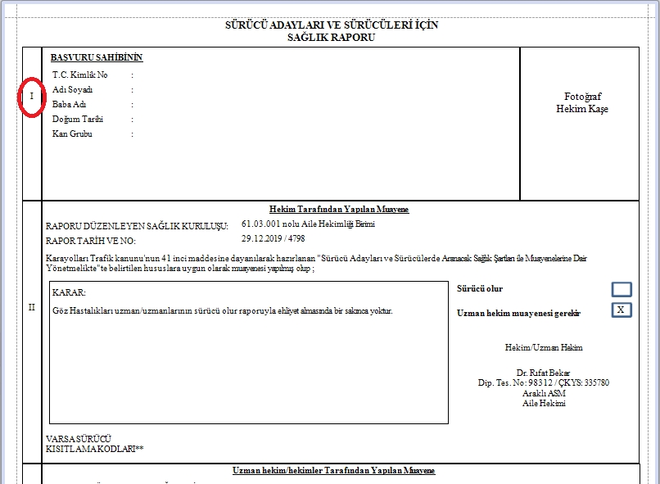
Sürücü ve sürücü adayları sağlık raporları birinci kısım
kimlik bilgilerinin olduğu kısımdır.

Slide 11
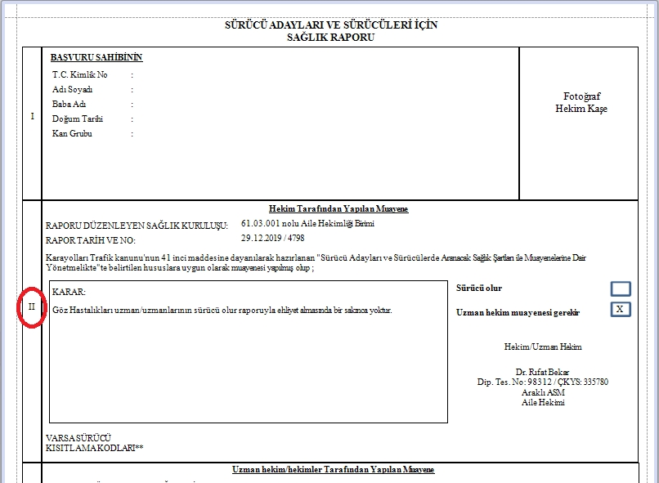
Sürücü ve sürücü adayları sağlık raporları ikinci kısım
Sağlık tesisleri, aile sağlığı merkezleri veya özel sağlık kuruluşlarında görevli pratisyen/aile hekimi tarafından doldurulacak kısımdır.
(2) Sürücü belgesi sınıf ve grupları kesinlikle belirtilmez.
(3) “Sürücü olabilir” kutucuğu işaretlenmiş ise karar kısmının doldurulması zorunlu değildir.
(4) Pratisyen hekim/aile hekimi tarafından kod tablosunda belirtilen kod numaralarından yalnızca gözlük (01.01), gözlük veya kontakt lensle (01.06) kod numaraları kullanılabilir.

Slide 12
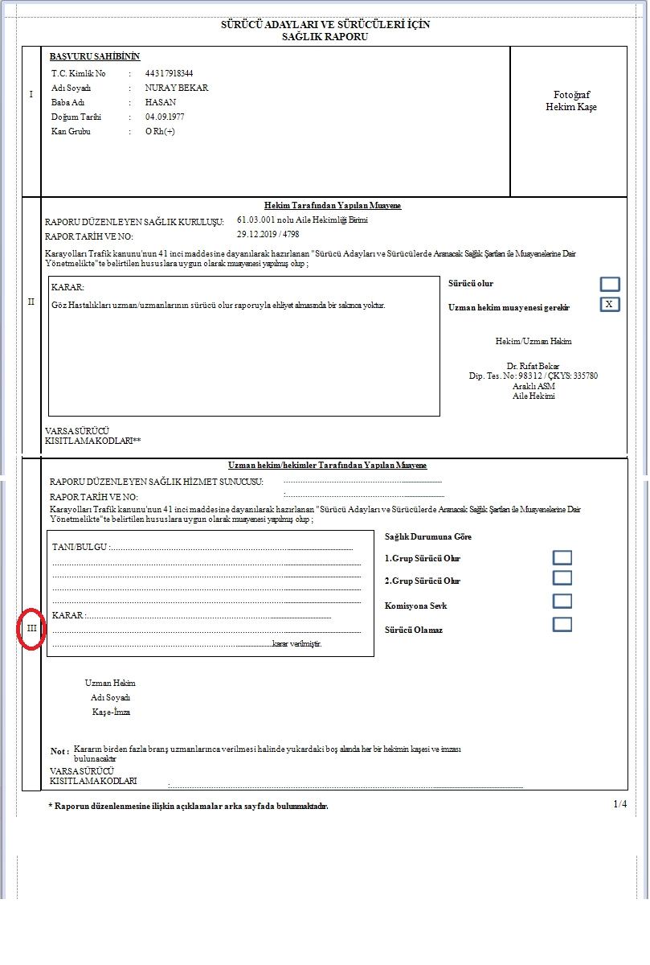
Sürücü ve sürücü adayları sağlık raporları üçüncü kısım
(1) Sağlık tesisleri/özel sağlık kuruluşlarında görevli ilgili uzman hekim/uzman hekimler tarafından doldurulacak kısımdır.
(2) Sürücü belgesi sınıfları kesinlikle belirtilmez.
(3) Herhangi bir sağlık sorunu bulunmayan kişiler için “2. Grup sürücü olur.” kutucuğu işaretlenmelidir. 2’nci gruptaki sınıflar, 1’inci grup sınıfları kapsamaktadır.
(4) 2’nci grup sürücü olmasında engel bulunmayan durumlar dışında sağlık sorunu bulunanlar için “1.Grup sürücü olur.” kutucuğu işaretlenmeli ve kod tablosundan Tabipler Tarafından Kullanılacak Kodlar başlığında uygun kodlar raporda belirtilmelidir.

Slide 13
Sürücü ve sürücü adayları sağlık raporları üçüncü kısım ( devam )
Uzman hekim/hekimlerce sürücü/sürücü adayının özel tertibatlı araç kullanmasına karar verilmesi halinde hangi sınıf sürücü belgesi alabileceği ve kod tablosunda belirtilen kodlar yazılmadan “Komisyona sevk” kutucuğu işaretlenerek il/ilçe sağlık müdürlüğü bünyesinde kurulan komisyona gönderilir.

Slide 14
Sürücü ve sürücü adayları sağlık raporları dördüncü kısım
Özel tertibatlı motorlu araç kullanılması gereken durumda
il/ilçe sağlık müdürlüğü bünyesinde kurulan
komisyon tarafından doldurulacak kısımdır.

Slide 15
(8) Rapor talep eden kişiler, Kişiye Ait Bilgi Formunu e-Devlet üzerinden dolduracaktır.

Slide 16
Diğer hususlar
(1) Sürücünün /sürücü adayının ilk muayenesi genel muayene yapmaya yönelik tıbbi donanım ve araç-gereçleri bulunduran uzman hekimler tarafından da yapılabilir.
(2) Sürücü belgesine sahip herhangi bir kişinin sağlık muayeneleri esnasında sürücü belgesinin geçici süreyle geri alınmasını gerektiren ve bildirim yükümlüğü olan durumlarda kişiye ait kimlik bilgileri ve hastalığın tanısı hekimin görevli olduğu kurum/özel sağlık kuruluşu tarafından Emniyet Genel Müdürlüğüne/İl Emniyet Müdürlüğüne bildirilir.

Slide 17
Diğer hususlar (devam)
Göz muayenesinde gözlükle görme keskinliğinin sağlanması halinde “gözlük kullanmak kaydıyla” sürücü belgesi alabileceğine dair sağlık raporu düzenlenir.
Pratisyen hekim/aile hekimi tarafından kod tablosunda belirtilen kod numaralarından yalnızca gözlük (01.01), gözlük veya kontakt lensle (01.06) kod numaraları kullanılabilir.

Slide 18
Sürücü veya sürücü adayının yapılan
genel muayenesi
(29 ARALIK 2015 29577 sayılı RESMİ GAZETE)
SÜRÜCÜ ADAYLARI VE SÜRÜCÜLERDE ARANACAK SAĞLIK ŞARTLARI
İLE MUAYENELERİNE DAİR YÖNETMELİKTE DEĞİŞİKLİK YAPILMASINA DAİR YÖNETMELİK

Slide 19
a) İŞİTME KAYBI ,
(1) İşitme ile ilgili olarak; tabip tarafından, işitmenin normal kabul edilmesi için kişinin gürültüsüz ortamda dudak okumasına imkan vermeyecek şekilde normal konuşma sesi veya güçlü fısıltı ile değerlendirmesi yapılır. İşitme kaybı şüphesi olması durumunda kişi uzman tabibe yönlendirilir.
a) İlgili uzman tabip tarafından gerek görülmesi halinde kişinin;
saf ses ve konuşma odyometrisi yapılır.
(2) İleri derecede ses kısıklığı, solunum bozukluğu ve ileri derecede konuşma
bozukluğu olanlar ambulans, resmi veya ticari araç kullanamazlar.
, bu kişilere ikinci grup sürücü belgesi sınıfları verilemez.

Slide 20
b) Günlük hayatı kısıtlayan DENGE PROBLEMİ,
veya baş dönmesi nedeni olabilecek bir hastalık var mı?
( Sürücü belgesi alması için gereken medikal ve/veya cerrahi
müdahalelerden en erken 2 ay sonra sağlık kurulu raporu düzenlenir.)

Slide 21
c) UYKU BOZUKLUĞU
(Obstrüktif uyku apnesi sendromu, gündüz aşırı uyuklama hali),
Uyku apnesinin kontrol altına alındığı veya tedavi edildiği; en az bir uyku
sertifikalı doktor (göğüs hastalıkları, psikiyatri, nöroloji, KBB uzmanı) ve
bir KBB uzmanı olan üçlü heyet tarafından tespit edilen kişilere
sürücü belgesi verilebilir.
Vücut kitle endeksi (VKE) 33 ve üzerinde olan kişilerden şikayetine bakılmaksızın
tüm gece polisomnografi testi istenir.

Slide 22
ç) MALİNG TÜMÖR HİKAYESİ var mı ?

Slide 23
d) EKLEM HAREKETLERİNDE KISITLAMA ,
Baş ve boynunu arkaya döndürmesini % 50’den fazla engelleyen
Lumbal vertebra eğilme ve dönme hareketlerini %75’den fazla engelleyen
iki omuz ve/veya dirsek artrodezinde veya fonksiyonel olmayan ankilozlarında
durumlarda sürücü belgesi verilmez.
El eklemleri, her iki elin baş ve işaret parmaklarının hareketlerinin % 75’ten fazla kaybında
(ortopedi ve travmatoloji ve/veya fizik tedavi rehabilitasyon raporu ile birinci grup sürücü belgesi sınıfları verilebilir.)

Slide 24
e) EKSTREMİTE NOKSANLIĞI,
Bir elin başparmak veya başparmak dışında iki parmak noksanlığı veya noksan sayılacak şekilde fonksiyon kaybı olanlarda, ortopedi uzmanının ve/veya fizik tedavi ve rehabilitasyonuzmanının görüşleri doğrultusunda birinci grup sürücü belgesi sınıfları verilebilir.
diğer üst ve alt ekstremite noksanlıklarında Ortopedi uzmanı ve/veya Fizik Tedavi ve Reh. uzmanının görüşleri ile birinci grup sürücü belgeci sınıfı verilebilir.
Ancak belirtilen sürücü belgesi sınıfları ile iki tekerlekli motorlu araçlar kullanılamaz.

Slide 25
f) KAS , TENDON VE BAĞ LEZYONLARI :
(3) Kas, tendon ve bağ lezyonlarının kalça, diz ve ayak bileği eklemlerini veya bu eklemleri oluşturan kemik hareketlerini % 50’den az bozduğu
ortopedi ve travmatoloji veya fizik tedavi ve rehabilitasyon uzmanınca belirlenenlere birinci grup sürücü belgesi sınıfları verilir.
Ancak bu bentte belirtilen sürücü belgeleri ile iki tekerlekli motorlu araçlar kullanılamaz

Slide 26
g) Hipoglisemiye yol açabilecek ilaç kullanılan
DİABETES MELLİTUS hastalığı,
a) Ağır diabetes mellitus vakalarında;
kişinin araç kullanmasını olumsuz
etkileyecek ölçüde kronik komplikasyonları olan
(ağır retinopati , ağır nefropati , ağır nöropati gibi)
insülin ve/veya oral antidiyabetik kullanmak zorunda olup sık hipoglisemiler
nedeni ile kan şekeri regulasyonu sağlanamayan labil kan şekerine sahip olan,
kalıcı hipoglisemi duyarsızlığı olanlara ve durumu sağlık raporu ile tespit
edilenlere sürücü belgesi verilmez.

Slide 27
ğ) KALP – DAMAR HASTALIĞI
anjinal yakınma,
akut koroner sendrom tanısı,
angioplasti,
kalp yetmezliği,
bilinç bozukluğuna yol açabilecek ritim bozukluğu,
kalıcı pil implantasyonu
Hipertansiyon,(maksimal tedaviye rağmen istirahat TA: 200 / 100 mHg nin
üzerinde olan )
ileri değerlendirme için sevk edilmeli .

Slide 28
f) Hipertrofik kardiyomiyopati ve dilate kardiyomiyopati tanısı konmuş semptomatik olan.
g) Kalp yetersizliği ve kapak hastalığı tanısı konan ve ağır semptomatik
(NewYork Kalp Cemiyeti Sınıf 3-4) olan
ğ) Konjenital kalp hastalığı tanısı konmuş
olan sürücü/sürücü adaylarına kardiyoloji uzmanı kanaatine göre sürücü belgesi verilir

Slide 29
h) Organ yetmezliği
Organ nakli geçirilmiş olması,
Kronik böbrek yetmezliği
ve diğer hayati önemi haiz organlarda dekompanse yetmezlik),

Slide 30
ı) SANTRAL SİNİR SİSTEMİ HASTALIĞI :
a) Santral sinir sistemi ile ilgili uzuvlarında parezi ve paralizileri
olanlara sürücü belgesi verilmez.
b) Periferik sinir sisteminin etkilenmesi sonucu ortaya çıkan uzuvlarda
parezi ve paraliziler araç kullanmayı ve trafik güvenliğini engelleyecek şekilde
olanlara sürücü belgesi verilmez.
İki ayağı felçli (parapleji), diğer vücut fonksiyonları normal olan şahıslara
birinci grup sürücü belgesi sınıfları verilebilir.
Ayrıca ambulans, resmi veya ticari araç kullanamazlar.
.

Slide 31
c) Epilepsi hastalarına aşağıda sayılan hallerde
sadece birinci grup sürücü belgesi sınıfları verilebilir.
Bu sürücüler ambulans, resmi veya ticari araç kullanamazlar.
1) Şuur kaybının olduğu epilepsi hastalarının
altı aylık periyodlarla kontrol muayenesini yaptırdıklarını,
beş yıl boyunca nöbet geçirmediklerini
ve antiepileptik ilaçları kullanmadıklarını belgelemeleri halinde
durumları nöroloji sağlıkkurulunda değerlendirilir.
Sürücübelgesi alabileceğine dair rapor düzenlenmesi halinde
kontrol süresi raporda belirtilir.
.

Slide 32
c) Progresif seyirli , fonksiyon kaybına neden olan
Parkinson hastalığı
Multipl skleroz
Motor nöron hastalığı
gibi nörojeneratif hastalığı olanlar yılda bir kez nöroloji uzmanı
muayenesinden geçmek kaydıyla hastalıklarındaki fonksiyon kayıplarına
göre değerlendirme yapılarak sürücü belgesi verilebilir.

Slide 33
(3) Kas hastalıklarından
myopati ve progresif muskuler distrofisi, myotonisi ve kas-sinir kavşak hastalıkları olan
şahıslardan trafik güvenliğini engelleyecek şekilde olanlara sürücü belgesi verilmez.
Trafik güvenliğini engelleyecek şekilde olmayanlara
yılda bir kez muayene olmak kaydıyla birinci grup sürücü belgesi sınıflarından verilebilir.
Ancak bu fıkrada belirtilen sürücü belgeleri ile iki tekerlekli motorlu araçlar,
ambulans, resmi veya ticari araçlar kullanılamaz.

Slide 34
I ) RUH HASTALIĞI
Sürücü belgesi verilemeyecek durumlar şunlardır;
Zeka geriliği (IQ 79 ve altı)
Demans,
Dikkat bilinci, duygu ve heyecanı düşünceyi bozan sürekli bir hastalığın yada
İlaç kullanımı
Alkol bağımlılığı olanlar veya alkollü araç kullanmaktan vazgeçmeyenler
Uyuşturucu veya uyarıcı maddelere bağımlı olanlar veya bağımlı olmasa da
düzenli kullananlar.
diğer ağır akıl hastalıkları.

Slide 35
GÖZ MUAYENESİ

Slide 36
Görme derecesi SNELLEN EŞELİ ile ölçülmelidir.
a) Birinci grup sürücülerde düzeltmeli veya düzeltmesiz olarak
bir gözün görmesi 0,1 den aşağı olmamak şartıyla
her iki gözün görme derecesi toplamı 1,0 (tam) olmalıdır.
b) İkinci grup sürücülerde düzeltmeli veya düzeltmesiz olarak
az gören gözün görmesi 0,6 ve iyi gören gözün görmesi 0,8 den aşağı
olmamalı veya sağ göz 0,7 ve sol göz 0,7 olmalıdır.
.

Slide 37
c) Monoküler sürücülerde görme gücü gören gözde 1,0 (tam) olmalıdır

Slide 38
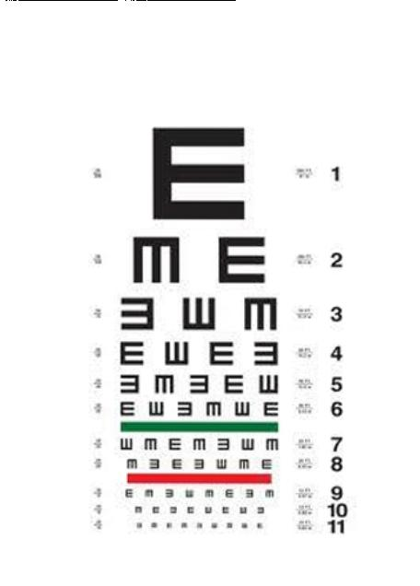
SNELLEN EŞELİ

Slide 39
.
(3) Görme düzeltmesi;
a) Gözlükle düzeltme kabul edilir. Ancak araç kullanırken sürücü
gözlüğünü takmak zorundadır.
b) Kontakt lens ile düzeltme kabul edilir. Ancak araç
kullanırken kontakt lenslerin takılması zorunludur

Slide 40
GÖRME ALANI :
a) Santral 20 derece içerisinde skotom olmamalıdır.
.
b) Periferik görme alanı; yatay düzlemde her iki gözde ayrı ayrı görme alanı
120 dereceden daha az olamaz.
.
1) Santral 20 dereceye kadar olan alanda kayıp olmamalıdır.
2) Binoküler homonium , bitemporal defektler-hemianopik
ya da kadranopik defektler sürüş için güvenli kabul edilmez ve
bu şahıslar sürücü olamaz.

Slide 41
p) Renk körlüğü (Herhangi bir koşul aranmadan sürücü olabilirler.),
r) Gece körlüğü (tavuk karası) olmamalıdır,
s) Derinlik duyusunun normal olmalıdır.
ş) Pitozis-hemipitozis,
iki gözünde tam pitozisi olanlara sürücü belgesi verilmez.
Tek taraflı pitozisi olup pupili kapalı kişiler monoküler gibi işlem görür.

Slide 42
(9) DİPLOPİ ve PARALİTİK ŞAŞILIĞI olanlara görme dereceleri ne olursa olsun sürücü belgesi verilmez.
(11) BLEFAROSPAZM ; a) Hafif (1 dakikada 5 kez oluşan) olduğu durumlarda sürücü belgesi verilir.
(13) AFAKİ ; a) Tek veya iki taraflı afak olanlara ikinci grup sürücü belgesi verilmez.
,
(14) PROGRESİF HASTALIKLAR ; KATARAKT , MAKULA DEJENERASYONU , RETİNOPATİ
görme durumu ikinci fıkradaki şartlara uysa dahi, bu sürücülerin muayeneleri yılda 1 kez tekrarlanır.

Slide 43
Sürücü Olur Sağlık Raporları E-Rapor Sisteminde
Sağlık Bilgi Sistemleri Genel Müdürlüğü’nün 16/01/2019 tarihli yazısı uyarınca
Sürücü Olur Sağlık Raporları elektronik imzalı olarak E-Rapor/E-Sürücü Raporu Bileşeni üzerinden tanzim edilecektir.
Uygulamada dikkat edilmesi gereken hususlar şunlardır:
1) Vatandaşın sürücü olur sağlık raporundan yararlanması için kendi aile hekimine gitmesi gerekmektedir yani misafir hasta olarak sürücü raporu alınamaz.
2) Hekimin izine ayrılması durumunda yerine bakacak olan hekimin İl Sağlık Müdürlüğü tarafından yönetim web ekranları üzerinden yetkilendirilmesi gerekmektedir.
3) Muayene öncesinde kişilerin E-Devlet sistemi üzerinden Sağlık Bakanlığı
“Sürücü Raporu Beyan Başvurusu” ekranından Kişisel Sağlık Bilgi Formu doldurmaları gerekmektedir.

Slide 44
E-SÜRÜCÜ RAPORU BİLEŞENİ KULLANIMI
Aile hekimi erapor giriş sayfasına :
erapor.sağlık.gov.tr/driverweb/FamilyDoctor/CreateReport?authorization=token
Adresinden ulaşılmaktadır.

Slide 45
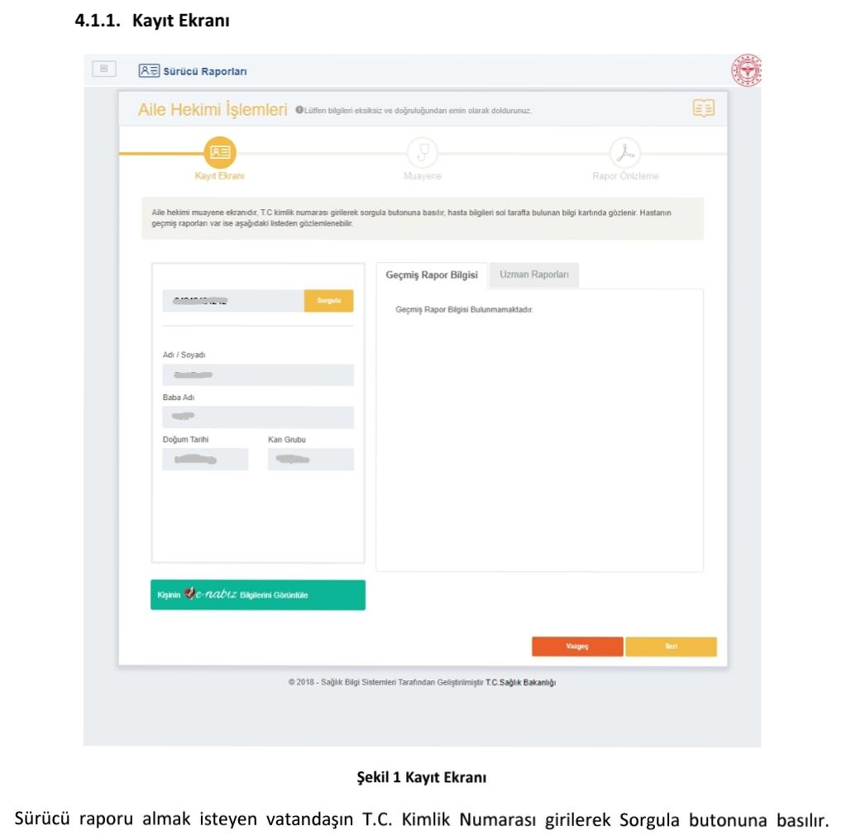
Sürücü raporu almak isteyen vatandaşın
T.C. Kimlik Numarası girilerek
Sorgula butonuna basılır

Slide 46
KAYIT EKRANINDA :
1 - Sürücü raporu almak isteyen vatandaşın T.C. Kimlik Numarası girilerek Sorgula butonuna basılır.
2 - Vatandaşın adı/ soyadı, baba adı, doğum tarihi ekranın sol tarafında otomatik olarak gözlemlenir.
3 - Kan grubu ekranın sol tarafında aile hekimi tarafından seçilir. Kan gubu alanı zorunlu alandır.
4 - Vatandaşa ait geçmiş raporlar var ise Geçmiş Rapor Bilgisi alanında listelenir.
5 - Devam etmek için ileri butonuna basılarak Muayene ekranına geçilir.
* Vazgeç butonuna basılarak Doktor Rapor Listeleme Ekranına geçilir.
* Kayıt ekranındaki bilgiler sadece başvuru sahibinin bağlı olduğu hekimlerince görüntülenebilir. aile hekimliği birim listesinde mevcut değil ise il sağlık müdürlüğüne müracaat edilmelidir.

Slide 47
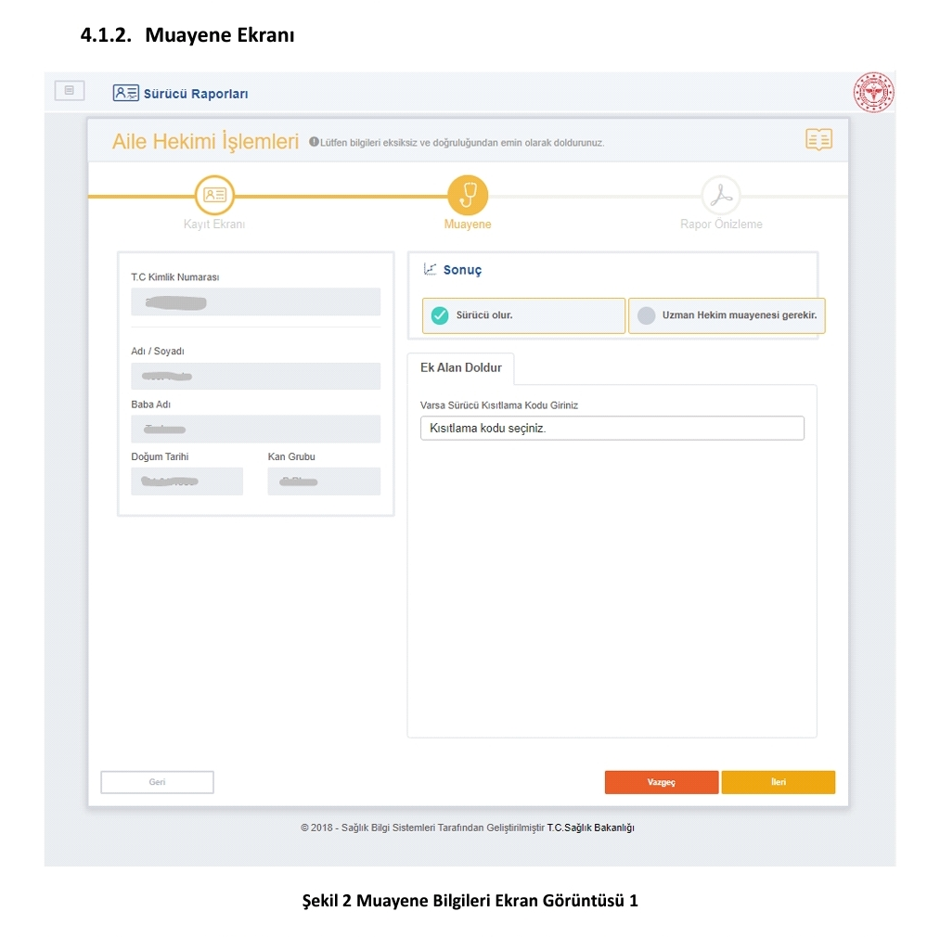
Muayene ekranının Ekranın Sol bölümünde sürücü raporu almak isteyen vatandaşın bilgileri gözlenmektedir. Ekranın sağ
Tarafındaki Sonuç bölümünde iki seçenek mevcuttur.
Sürücü olur; bu seçenek seçilir ise varsa sürücü kısıtlama kodu girilir ve Rapor Ön izleme ekranına geçilir. Kısıtlama kodunda 103.1,103.2,103.3,103,4 ve 103.5 kodları seçilmez ise rapor geçerlilik süresi 2 yıl olarak set edilir. Seçilirse belirtilen kısıt kodu süresi olarak set edilir.

Slide 48
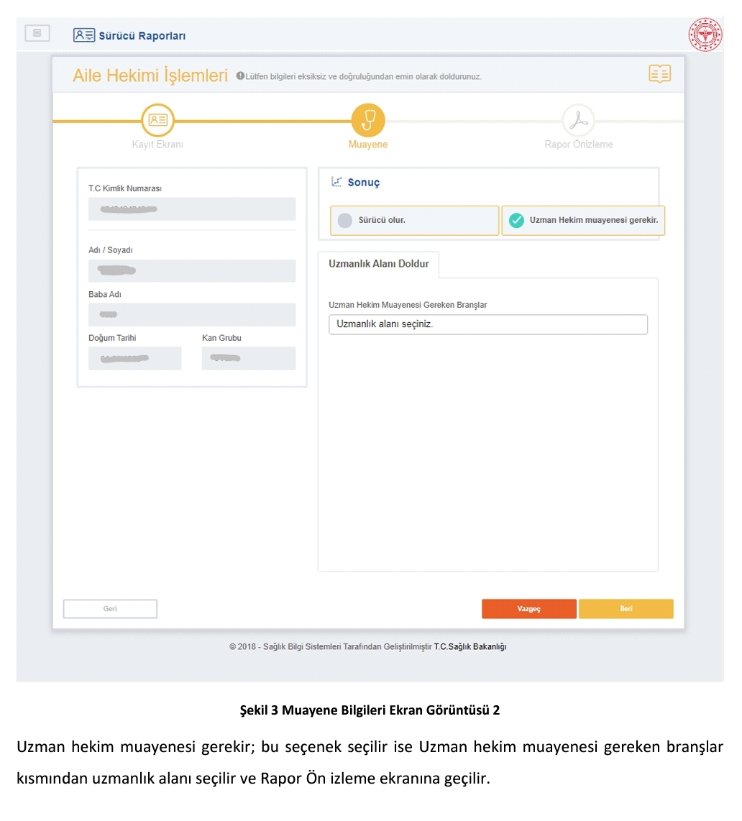
Uzman hekim muayenesi gerekir ;
bu seçenek seçilir ise Uzman hekim muayenesi gereken branşlar kısmından uzmanlık alanı seçilir
ve RAPOR ÖN İZLEME EKRANI na geçilir .

Slide 49
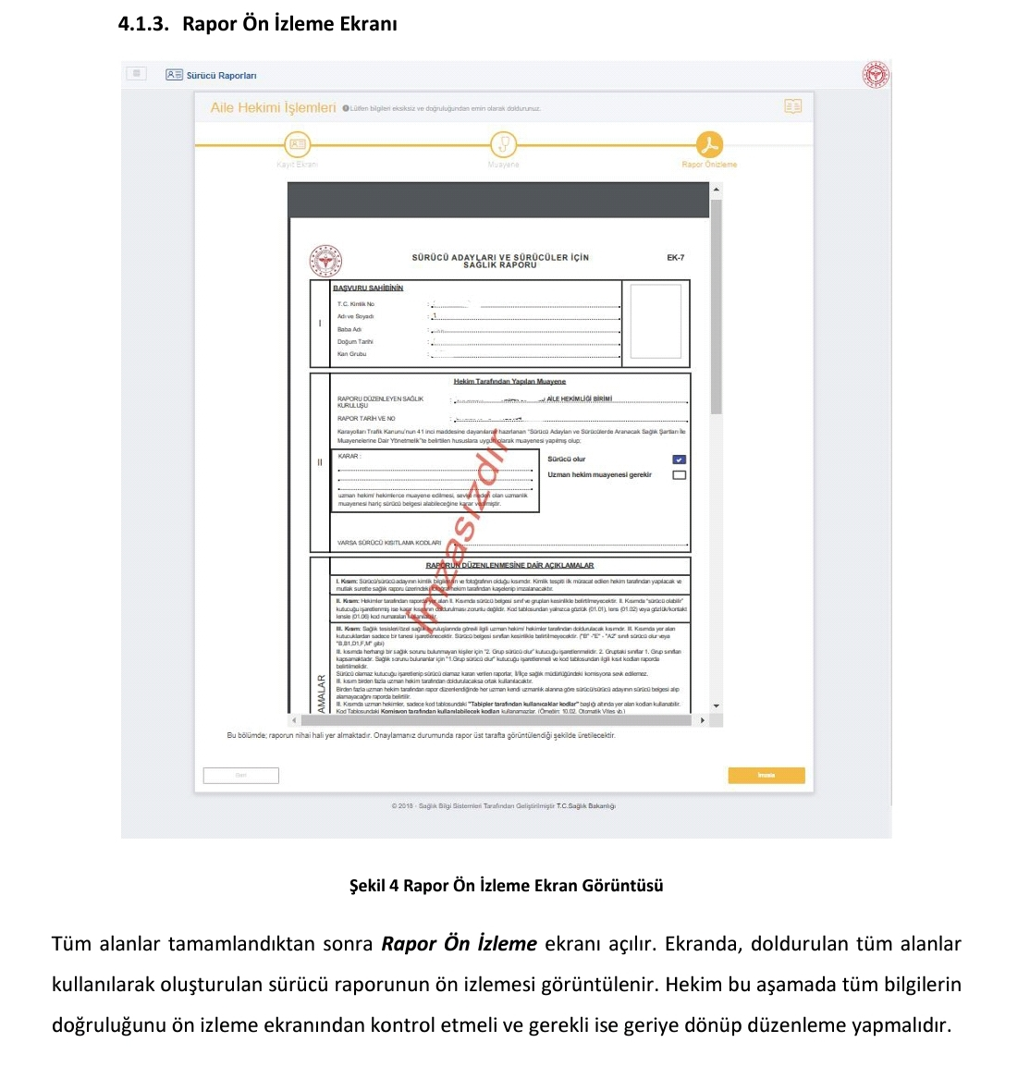

Slide 50
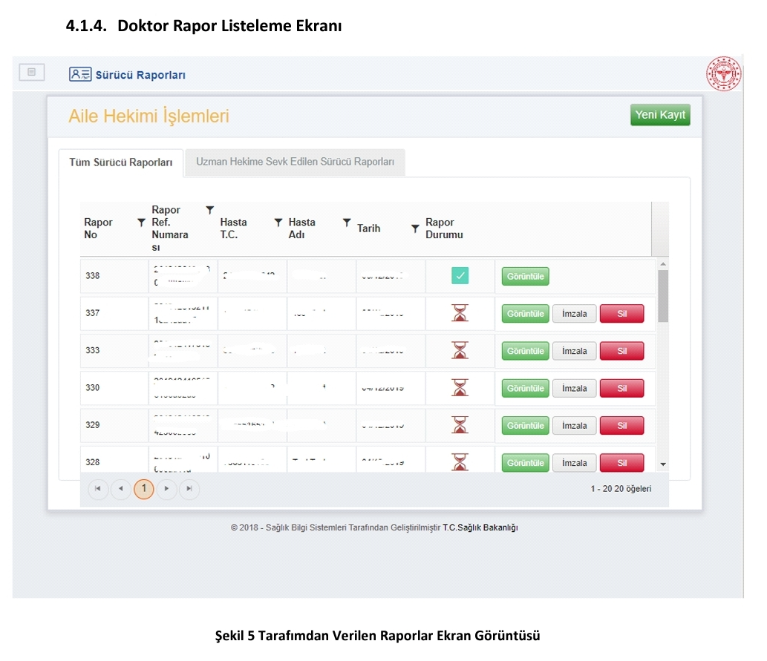
Tarafımdan Verilen Raporlar ekranında Rapor No, Rapor Referans Numarası, Hasta T.C., Hasta Adı, Tarih, Rapor Durumu bilgileri bulunmaktadır.
Hekim tarafından hastaya verilen
rapor Görüntüle butonuna basılarak görüntülenir,
İmzala butonuna basılarak imzalanır,
Sil butonuna basılarak silinir.

Slide 51
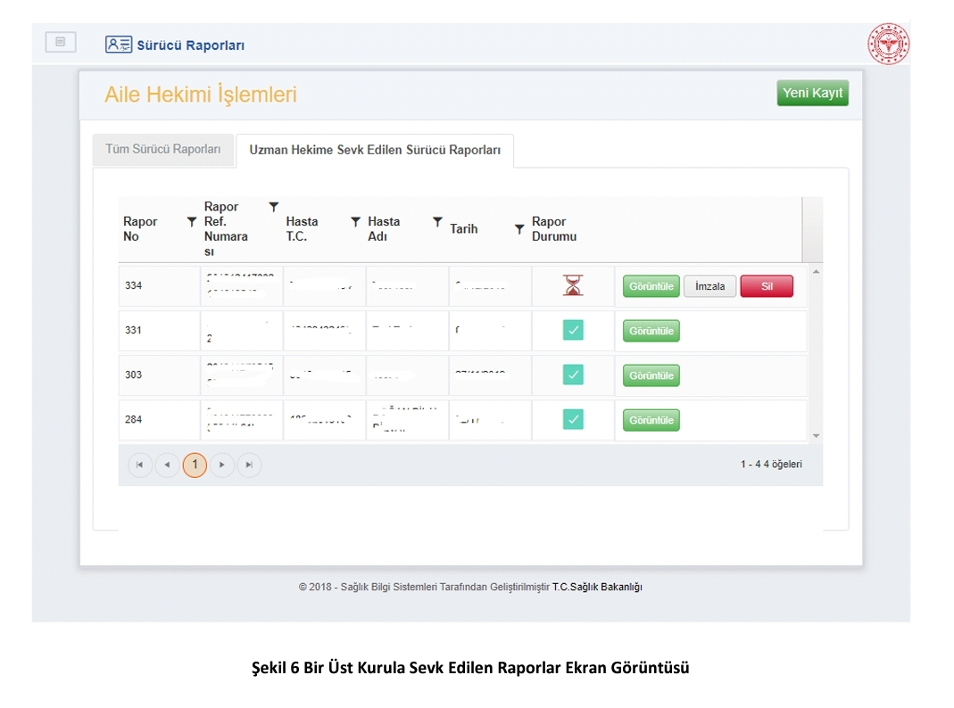
Bir Üst Kurumu Verilen Raporlar ekranında; Rapor No, Rapor Referans Numarası, Hasta T.C, Hasta Adı, Tarih bilgileri bulunmaktadır. Hekim tarafından bir üst kurula sevk edilen raporlar listelenir. Görüntüle butonuna basılarak raporun ön izlemesi yapılır, Sil butonuna basılarak rapor silinir. Yeni Kayıt butonuna basılarak kayıt ekranına erişilir.

Slide 52
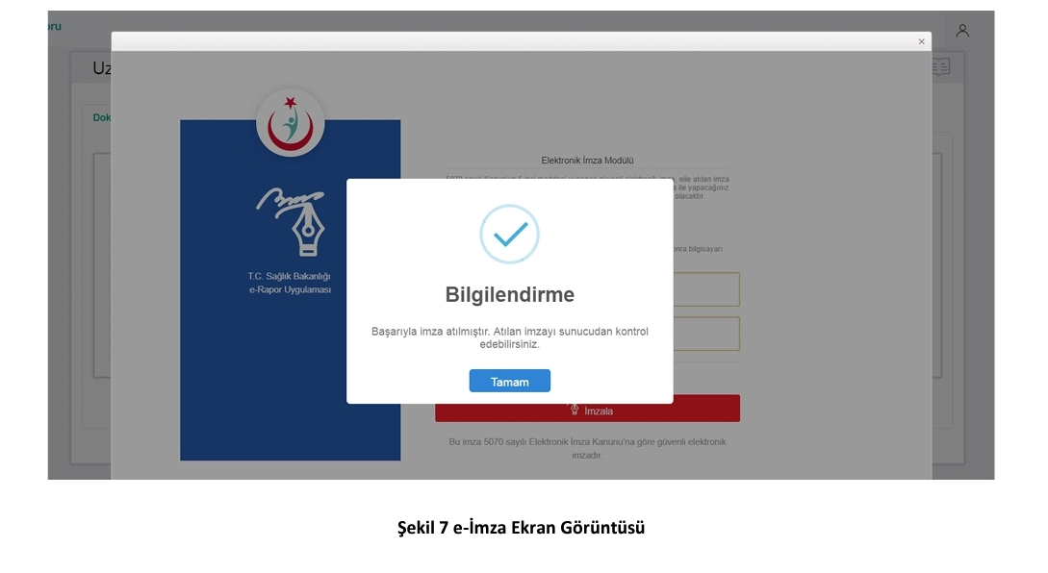
Rapor ön izlemede kontroller tamamlandıktan sonra e- imza kullanarak rapor süreci tamamlanır

Slide 53
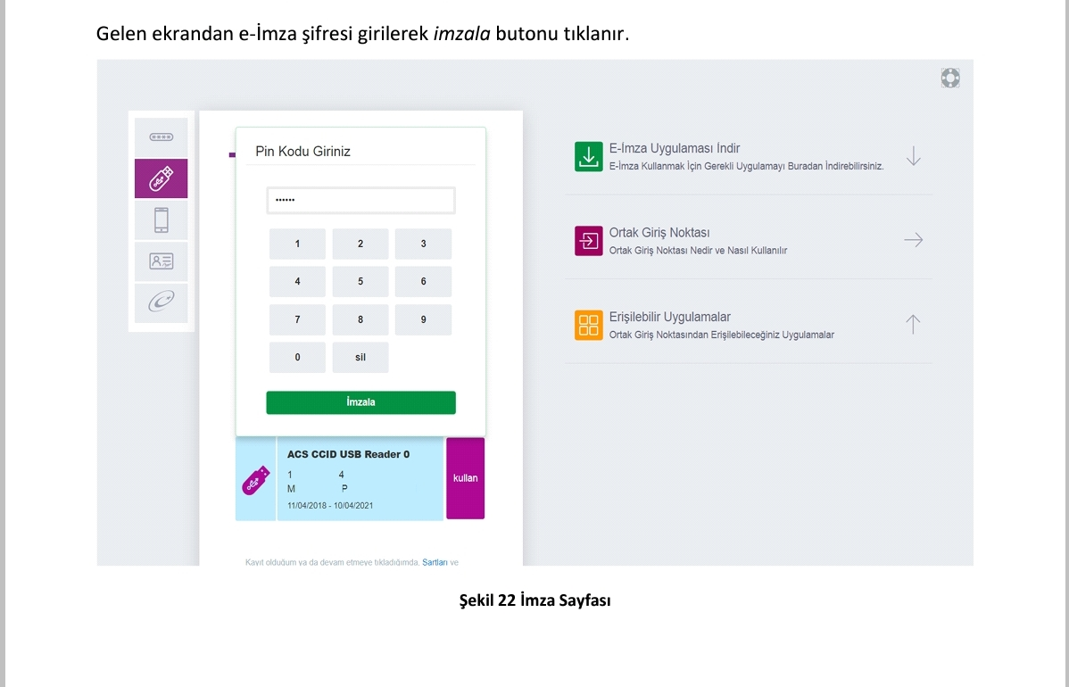
Gelen ekranda
e-imza şifresi girilerek imzala butonu tıklanır.

Slide 54
KAYNAKLAR
1 - 30.09.2019 tarih ve 23642684-010.04-1618 sayılı SAĞLIK RAPORLARI USUL VE ESASLARI HAKKINDA YÖNERGE
2 - (29 ARALIK 2015 29577 sayılı RESMİ GAZETE) SÜRÜCÜ ADAYLARI VE SÜRÜCÜLERDE ARANACAK
SAĞLIK ŞARTLARI İLE MUAYENELERİNE DAİR YÖNETMELİKTE DEĞİŞİKLİK YAPILMASINA DAİR YÖNETMELİK
3 - T.C. SAĞLIK BAKANLIĞI SAĞLIK BİLGİ SİSTEMLERİ GENEL MÜDÜRLÜĞÜ eRAPOR / eSÜRÜCÜ RAPORU
AİLE HEKİM KULLANICI KILAVUZU YZL-SB-TK-03 06.12.2019 Sürüm 1. 1

Slide 55
EVLİLİK ÖNCESİ SAĞLIK RAPORU
Dr. Rıfat BEKAR
K.T.Ü Aile Hekimliği A.D.
21.01.2020

Slide 56
AMAÇLAR
1) Evlilik raporları hakkında bilgi sahibi olmak

Slide 57
HEDEFLER
1 - Evliliğe engel hastalıklar nelerdir.
2 - Evlilik raporu için gerekli tahliller.
3 - Talasmi tarama test sunucuna göre yapılacakları öğrenmek.

Slide 58
1593 Sayılı Umumi Hıfzıssıhha Kanunu’nun (UHK)
123. Maddesinde ;
“Frengi, bel soğukluğu ve yumuşak şankr ve cüzzama ve bir marazı akliye müptela olanların evlenmesi memnudur.” hükmü,
124. maddesinde ise;
“ İlerlemiş sâri vereme musab olanların nikahı altı ay tehir olunur. Bu müddet zarfında salah eseri görülmezse, bu müddet altı ay daha temdit edilir. Bu müddet hitamında alakadar tabipler her iki tarafa bu hastalığın tehlikesini ve evlenmenin marazatını bildirmeye mecburdur.” hükmü mevcuttur
24.04.1930 tarihli ve 1593 sayılı Umumi Hıfzıssıhha Kanununa dayanılarak, 17.08.1931 tarihli ve 11682 sayılı Bakanlar Kurulu Kararı ile yürürlüğe konulan Evlenme Muayenesi Hakkında Nizamnamede
ikinci fıkrasında ise
“Akıl hastaları, evlenmelerinde tıbbi sakınca bulunmadığı resmi sağlık kurulu raporuyla anlaşılmadıkça evlenemezler.”

Slide 59
Evlilikle İlgili Sağlık Riskleri
1. Enfeksiyon Hastalıkları
Cinsel Yolla Bulaşan Hastalıklar
Tüberküloz
Lepra
2. Genetik Geçişli Hastalıklar
Metabolik Hastalıklar
Hemoglobinopatiler
Kromozom anomalileri
Diğer Kalıtsal Hastalıklar
3. Kan Uyuşmazlığı
Rh uyuşmazlığı
ABO uyuşmazlığı
4. Psikiyatrik Hastalıklar

Slide 60
Anamnez ve muayene sonrasında ve gerekli görülmesi durumunda enfeksiyon hastalıkları, genetik geçişli hastalıklar ve psikiyatrik hastalıkların tanısına yönelik bazı tetkikler ve/veya uzman ya da sağlık kurulu konsültasyonu istenebilir.

Slide 61
Mevzuata göre evlenme engeli teşkil eden bulaşıcı hastalık grupları:
Sifiliz (Frengi)
Gonore (Belsoğukluğu)
Şankroid (Yumuşak Şankr)
Lepra (Cüzzam)
Tüberküloz

Slide 62
Evlenme engeli teşkil etmeyen bulaşıcı hastalık grupları:
HIV/AIDS
Hepatit B
Hepatit C

Slide 63
EVLİLİK ÖNCESİ SAĞLIK MUAYENESİ SIRASINDA İZLENECEK YOL
1. Evlilik öncesi muayene ve danışmanlık hizmetleri ile ilgili bilgi verilir.
2. Evlilik Öncesi Sağlık Raporu Başvuru Formu ve Risk Değerlendirme Formu
verilerek doldurması ve imzalaması istenir. Hekim tarafından başvuru formu incelenir.
3. fizik muayenesi ve genel psikiyatrik muayenesi yapılır.
4. Gerekli olduğu düşünülen tetkikler istenir. (Anamnez ve muayene sonucunda gerekliyse)
a - VDRL , akciğer grafisi
b - HBsAg , anti HCV Ag , anti HIV (ELISA)
c - Kan grubu
d - Talasemi testi , Orak hücreli anemi testi

Slide 64
5. Risk değerlendirmesi, anamnez, fizik muayene ve varsa tetkik sonuçları doğrultusunda adayın değerlendirmesi yapılır. Hastalık olmadığında; Evlilik Öncesi Sağlık Danışmanlığı verildikten sonra Evlilik Öncesi Sağlık Raporu düzenlenir. Gerekli hallerde uzman hekime sevk edilir. uzman hekim ya da kurul konsültasyonu sonucuna göre rapor verilir.
6. Hastalık varlığında izlenecek yol doğrultusunda işleme devam edilir .*
7. Talasemi, orak hücreli anemi ve benzeri kalıtsal kan hastalığı taşıyıcılığı olması
durumunda izlenecek yol .**
8. Evlilik öncesi muayene ve danışmanlık hizmetleri ile ilgili kitapçık/broşür verilmelidir.

Slide 65
Evlilik öncesi muayene ve danışmanlık hizmetleri
Evlenmek üzere başvuran kişilere :
Evlilik öncesi muayenenin yasal dayanağı,
başvuru formundaki bilgilerin niçin istendiği,
hastalıklar ile ilgili niçin anamnez alındığı,
fizik muayenenin gerekçeleri ve yapılacak danışmanlık hizmetinin amaçları açıklanmalıdır. Bu işlemler sonucunda ayrı ayrı anamnezi alınan ve fizik muayenesi yapılan kişilerden hekimin gerekli görmesi halinde, kanunen evlenmeye engel teşkil eden hastalıklar açısından istenilecek tetkiklerin yaptırılmasının zorunlu olduğu belirtilir.

Slide 66
Evlilik Öncesi Sağlık Raporu Başvuru Formu
Her iki aday Evlilik Öncesi Sağlık Raporu Başvuru Formu’nu birlikte doldurmalıdır.
Zorunlu hallerde (farklı ülkelerde veya şehirlerde bulunma gibi) form adaylar tarafından ayrı ayrı da doldurulabilir.
Adayların kimlik tespiti yapılmalıdır.
17 yaşındaki adayların kimlik tespiti yapıldıktan sonra form hem kendileri hem de veli ya da vasileri tarafından imzalanır.
16 yaşındakilerin evlenebilmesi için hâkim kararı gerekmektedir.

Slide 67
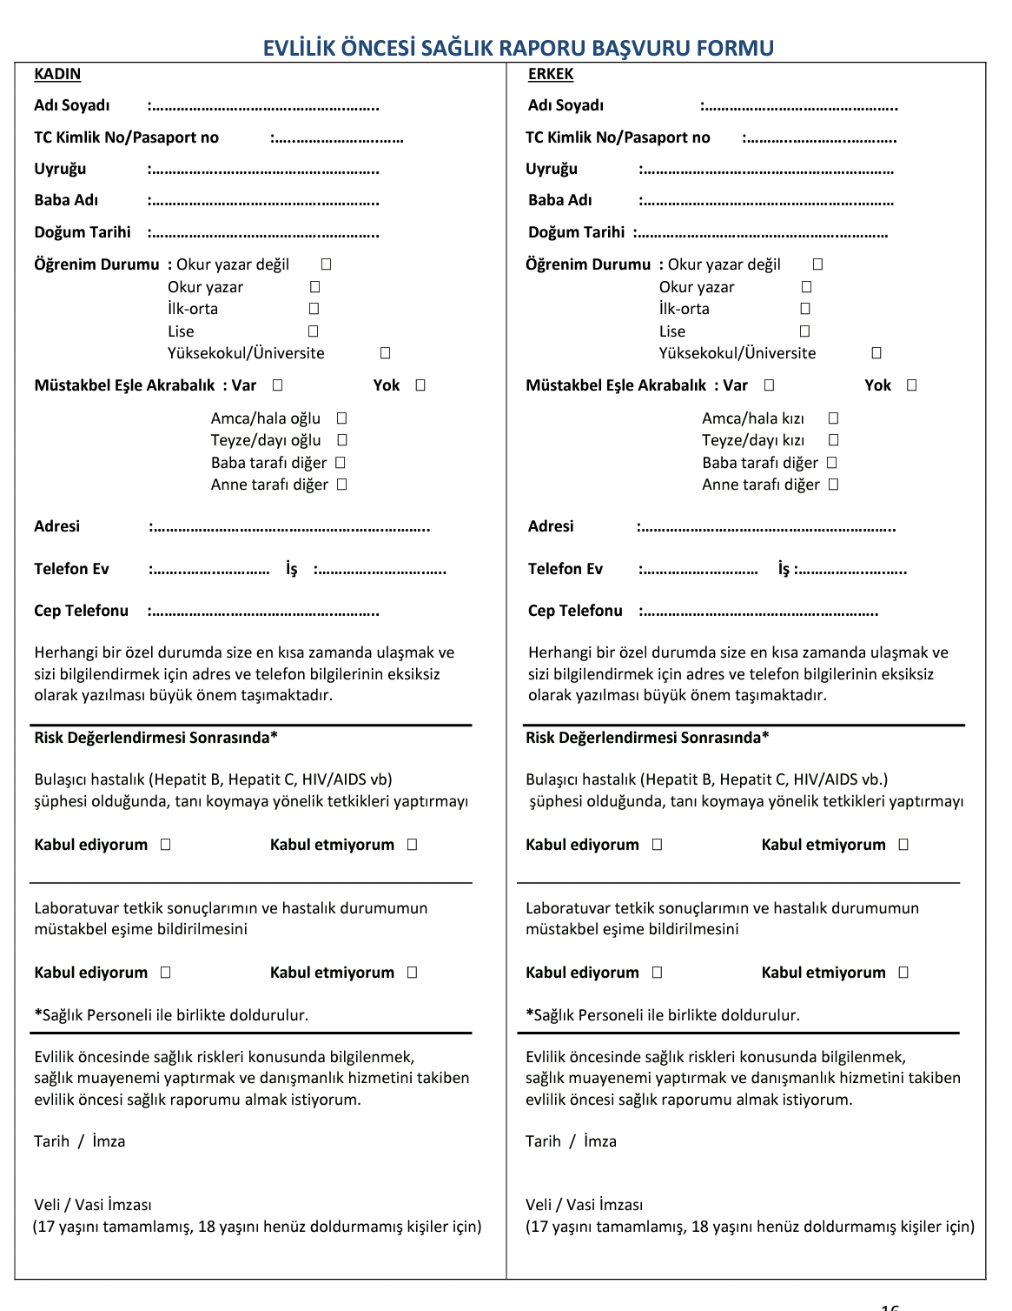

Slide 68
Risk Değerlendirme Formu
Kişinin bizzat kendisi tarafından, uygun mahremiyet ortamı sağlanarak cevaplanmalıdır. Ayrıca adayların birbirlerinden çekinmemeleri için aynı odada bulunmamaları uygun olacaktır. Okuryazar olmayan ya da okuma engeli bulunan kişilere hekim veya sağlık personeli yardımcı olacaktır. Adaylara bu formdaki bilgilerin kesinlikle gizli kalacağı, sadece muayene sürecinde bilgi edinme ve risk değerlendirme amaçlı olduğu, verdiği bu ön bilgilerin müstakbel eşine açıklanmayacağı ve bu bilgilerin doğruluğunun çok önemli olduğu açıkça anlatılmalıdır

Slide 69
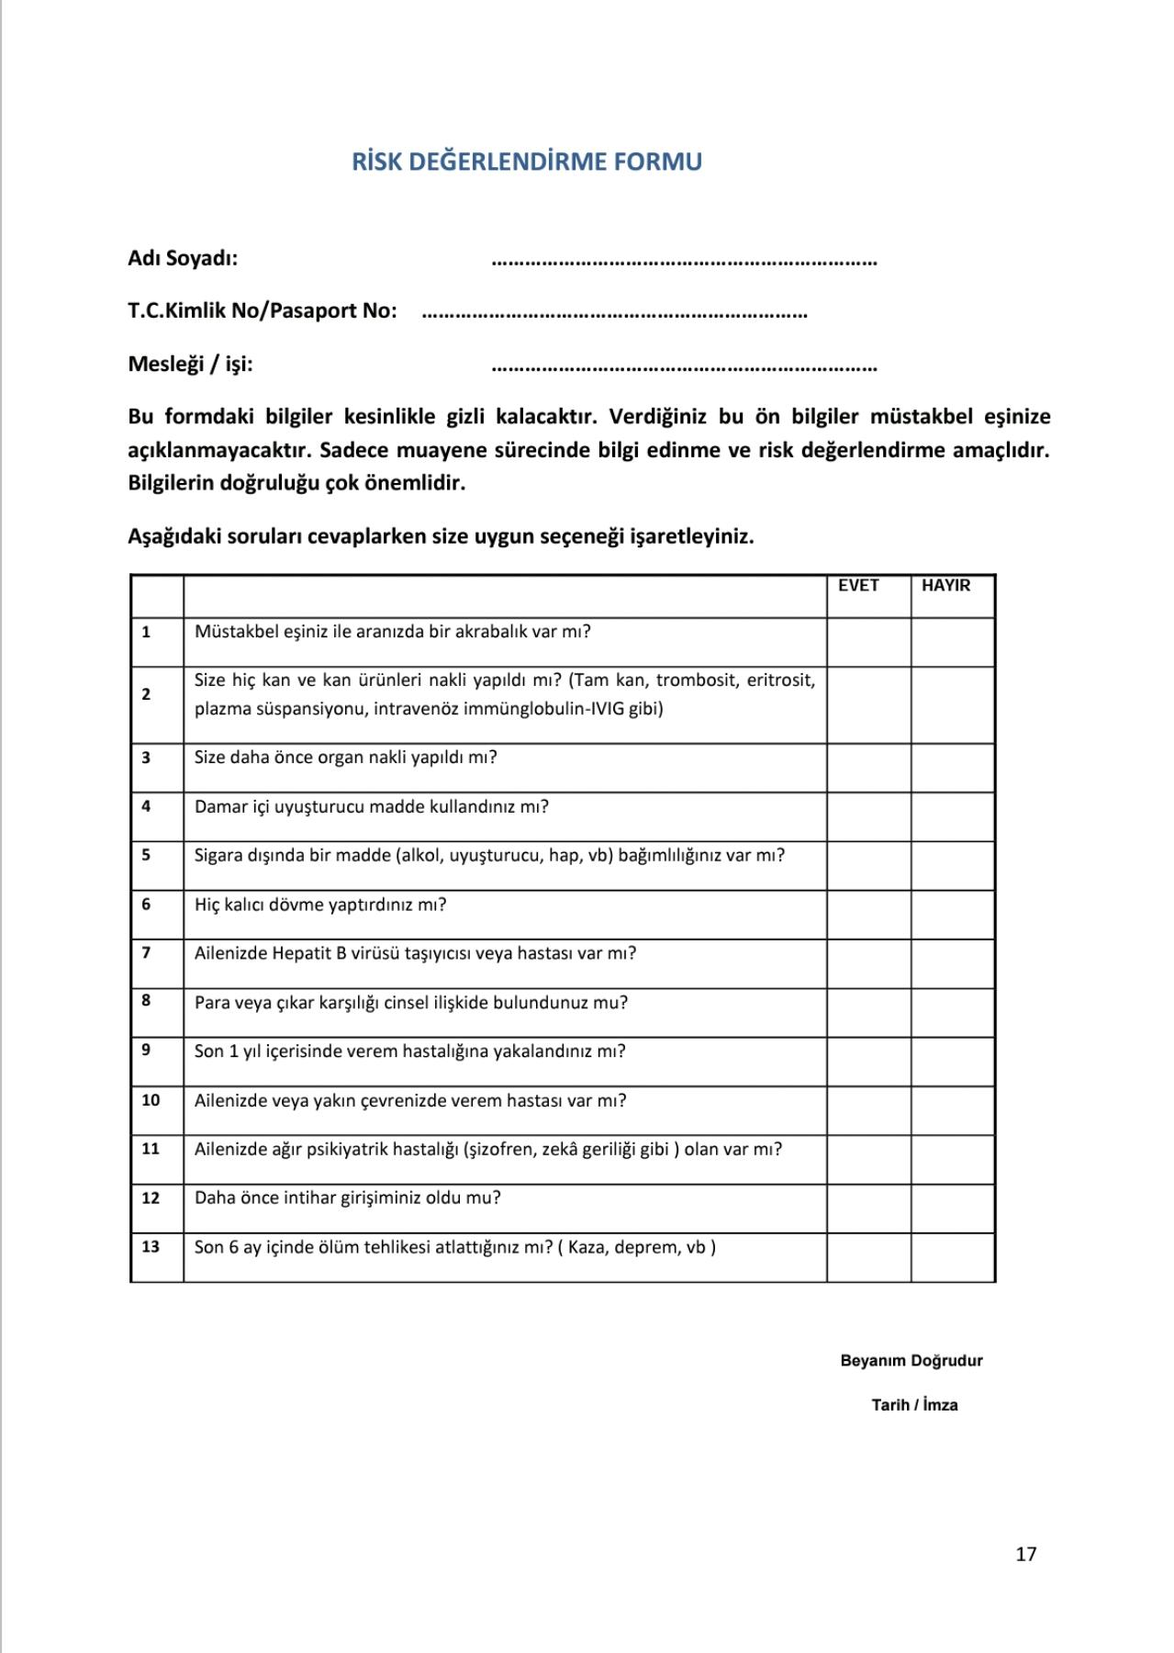

Slide 70
Gerekli olduğu düşünülen tetkikler istenir. (Anamnez ve muayene sonucunda gerekliyse)
a - VDRL ( sifiliz ) ,
b - Akciğer grafisi, PPD, balgam mikroskopisi, balgam kültürü (tüberküloz)
c - Üretral akıntı mikroskopisi ( gonore )
d - HBsAg , anti HCV Ag , anti HIV (ELISA)
e - Kan grubu
f - Talasemi tarama testi , Orak hücreli anemi testi

Slide 71
Mevzuata göre evlenme engeli teşkil eden bulaşıcı hastalık Sifiliz (Frengi), Gonore (Belsoğukluğu), Şankroid (Yumuşak Şankr), Tüberküloz (Verem) ve Lepra (Cüzzam) şüphesi varsa ve kesin tanı için tetkik gerekiyorsa tetkiklerin yaptırılması zorunludur. Aksi takdirde rapor verilmez.
Evlenme engeli teşkil etmeyen bulaşıcı hastalık (Hepatit B, Hepatit C, HIV/AIDS vb.) şüphesinde gerekli bilgilendirme yapılarak adaya Evlilik Öncesi Sağlık Raporu Başvuru Formu’ndaki Risk Değerlendirme Sonrasındaki bölüm doldurtulur ve kişinin rızasına göre hareket edilir.
Başvurularda, risk tespit edilen kişilerde evlenme engeli olmayan hastalıklara yönelik laboratuar tetkiklerinin yaptırılmasının reddedilmesi ve/veya tetkiklerin sonucunun ve hastalık durumunun diğer eş adayı ile paylaşılmasının kabul edilmemesi halinde, bu durumun diğer eş adayına evlilik öncesi sağlık raporunu düzenleyecek hekim veya toplum sağlığı merkezi tarafından yazılı olarak
Evlilik Öncesi Sağlık Raporu Başvurusu Tebliğ - Tebellüğ Belgesi ile tebliğ edilmesi gerekmektedir.
Adayların ayrı ayrı başvurduğu durumlarda adayların herhangi birinde risk tespiti söz konusu ise adayın doldurduğu başvuru formu, diğer aday ve raporu verecek olan hekim tarafından görülebilmesi için faks, elektronik ortam, mektup, kargo, vb. yollarla karşılıklı olarak paylaşılır. Risk tespit edilen aday bilgilerinin paylaşılmasını istemiyorsa Evlilik Öncesi Sağlık Raporu Başvurusu Tebliğ - Tebellüğ Belgesi’nin düzenlenerek diğer adaya tebliğ edilmesi gerekmektedir.

Slide 72
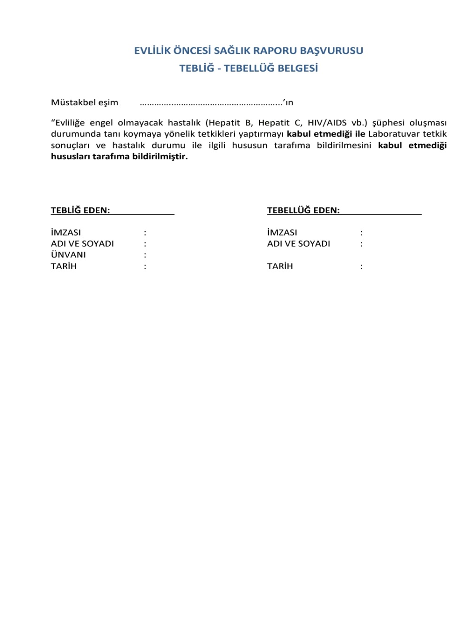

Slide 73
Eş adaylarınca bulaşıcı bir hastalığının olduğunu bilmesine rağmen hastalığını karşı tarafa bulaştırması durumunda Türk Ceza Kanununun kasten adam öldürme, kasten yaralama suçlarından cezalandırılması sonucunu doğurabilecek adli takibata maruz kalacağı aktarılmalıdır.

Slide 74
hemoglobinopati tarama testi için kan örneği alınır.
Alınan kan örnekleri çalışılmak üzere ilde mevcut Hemoglobinopati Tanı Merkezine gönderilir.
Tanı Merkezi tarama sonucunu kan örneğini gönderen Toplum Sağlığı Merkezine bildirir.

Slide 75
Konsültasyon evlenme engeli teşkil eden bulaşıcı hastalık Sifiliz (Frengi), Gonore (Belsoğukluğu), Şankroid (Yumuşak Şankr), Tüberküloz (Verem), Lepra (Cüzzam) ve akıl hastalığı şüphesi nedeni ile istendiyse konsültasyon sonucu öğrenilmeden rapor düzenlenemez.

Slide 76
Hastalık varlığında izlenecek yol:
A. Evlenmeye engel hastalık varlığında;
Tedavi sonrası tam şifa sağlanabilen ancak evlenmeye engel bulaşıcı hastalık varlığında, Sifiliz (Frengi), Gonore (Belsoğukluğu), Şankroid (Yumuşak Şankr) ve Lepra (Cüzzam) hastalığın bulaşmasını önleyecek tedavi başlandıktan ve hastanın bulaştırıcılığı ortadan kaldırıldıktan sonra, kişiye Evlilik Öncesi Sağlık Danışmanlığı verilerek Evlilik Öncesi Sağlık Raporu düzenlenir (UHK Madde 123).
Aktif tüberküloz tanısı alan kişilerin evlenmeleri bir göğüs hastalıkları uzmanından bulaştırıcılığın ortadan kalktığına dair rapor getirilinceye kadar ertelenir.
Taraflar buna rağmen evlenmek istiyorlar ise Evlilik Öncesi Sağlık Danışmanlığı verildikten sonra “Tüberküloz (verem) hastalığının tehlikesi konusunda bilgilendirildim bu duruma rağmen müstakbel eşimle evlenmek istiyorum.” cümlesi şerh düşülerek birlikte Evlilik Öncesi Sağlık Raporu düzenlenir.
Kişinin genel muayenesi sırasında, bir akıl ve ruh hastalığı konusunda şüphe oluşması durumunda, evlenmeye engel bir durumun olup olmadığının tespiti için, Ruh Sağlığı ve Hastalıkları açısından değerlendirilmek üzere tam teşekküllü bir devlet hastanesine sevk edilir

Slide 77
B. Evlenmeye engel olmayan hastalık varlığında;
Tedavisi mümkün olmayan, şifa sağlanamayan ya da tedavisi uzun süren ancak kanunen evlenme engeli olmayan hastalık (Hepatit B, Hepatit C, HIV/AIDS, vb) tespit edilmesi halinde, adayların birlikte doldurup imzaladıkları Evlilik Öncesi Sağlık Raporu Başvuru Formu’ndaki talep ve beyanlarına göre hareket edilir (laboratuvar tetkiklerinin yaptırılmasının reddedilmesi ya da tetkiklerin sonucunun diğer eş adayı ile paylaşılmasının istenmemesi ile ilgili beyan). Aday bilginin paylaşılmasını kabul ettiğini beyan ettiyse, hastalık durumu her iki eş adayının birlikte hazır bulunduğu bir ortamda diğer aday ile paylaşılır. Her iki adaya aynı anda Tanı Sonrası Danışmanlık ve ayrıca Evlilik Öncesi Sağlık Danışmanlığı verildikten sonra Evlilik Öncesi Sağlık Raporu düzenlenir. Adayların zorunlu hallerde ayrı ayrı başvuruda bulundukları durumlarda, danışmanlık hizmeti ayrı hekimler tarafından da verilebilir.
Not: Eş adaylarında evlenme engeli hastalık tespit edilmesi durumunda hasta hakları mevzuatı gereğince rıza olmadan bu hususun diğer eş adayına söylenmemesine dikkat edilmelidir.

Slide 78
Talasemi, orak hücreli anemi ve benzeri kalıtsal kan hastalığı taşıyıcılığı olması durumunda izlenecek yol:
A. Çiftler merkeze birlikte başvurmuş ve her ikisinden de tarama için kan örneği alınmışsa:
1. Test sonucunda çiftlerden yalnızca birinde taşıyıcılık tespit edilmişse;
kişilere hemoglobinopatiler bakımından bir risk bulunmadığı bilgisi verilmelidir.
Test sonucunda, çiftlerin her ikisinde birden taşıyıcılık tespit edilmesi durumunda ise, taşıyıcılığın evlenmeye ve çocuk sahibi olmaya engel olmadığı ancak hasta çocuk sahibi olmamaları için alınması gereken önlemlerin bulunduğu bildirilir.
Çiftlerden yalnız biri başvurmuş ve/veya yalnızca birinden tarama için kan örneği alınmışsa:
Test sonucunda kan örneği alınan kişide taşıyıcılık tespit edilmemişse;
kişilere hemoglobinopatiler bakımından bir risk bulunmadığı bilgisi verilmelidir
2. Test sonucunda kan örneği alınan kişide taşıyıcılık tespit edilmesi durumunda; diğer adayın da tarama testi için kan örneği alınmalıdır. Eğer diğer aday, başka bir merkezde kan örneği vermişse; kişinin tarama testi sonucu ilgili merkezden talep edilir

Slide 79
KAYNAKLAR :
1) T.C. SAĞLIK BAKANLIĞI TÜRKİYE HALK SAĞLIĞI KURUMU KADIN ve ÜREME SAĞLIĞI DAİRE BAŞKANLIĞI EVLİLİK ÖNCESİ MUAYENE ve DANIŞMANLIK REHBERİ
2) 24.04.1930 tarihli ve 1593 sayılı Umumi Hıfzıssıhha Kanununa dayanılarak, 17.08.1931 tarihli ve 11682 sayılı Bakanlar Kurulu Kararı ile yürürlüğe konulan Evlenme Muayenesi Hakkında Nizamnamede ikinci fıkrasında ise

Slide 80
YİVSİZ SİLAH RAPORU
Dr. Rıfat BEKAR
K.T.Ü Aile Hekimliği A.D.
21.01.2020

Slide 81
AMAÇLAR
1 – Yivsiz silah raporu düzenleme konusunda bilgi vermek.

Slide 82
HEDEFLER
1- Yivsiz silah raporu konusunda güncel yasal koşulları öğrenmek
2- Yivsiz silah raporu muayenesi
3- Yivsiz silah raporu düzenlerken hangi durumlarda sevk düşünmeliyiz.

Slide 83
Yivsiz av tüfeği ruhsatı almak isteyenlerin muayenesi :
1 - Her iki üst ekstremite de kavrama yapabilme ve güç kullanabilme hareket kabiliyeti var mı?
2 - Görme kabiliyeti
3 - İşitme ve yön tayini kabiliyetinin olması gerekir.
4 - Psikiyatrik yönden iyilik halinde olup olmadığı değerlendirilir.
5 - Şuur durumunu etkileyen dâhili hastalığı var mı ?
6 - Zamanla hastalığının kötüleşebilme ihtimali. ( kontrol şartı)

Slide 84
Yivsiz av tüfeği ruhsatı almak isteyenlerin muayenelerine ilişkin genel esaslar

Slide 85
Kişi hakkında “durum bildirir tek hekim raporu” düzenlenir.

Slide 86
Silahın güvenli bir şekilde kullanıma hazır hale getirilmesi, güvenli olarak kullanılması,
silahın tam olarak kavranabilmesi için baskın kullanılan ekstremite ayrımı olmaksızın
her iki üst ekstremite de kavrama yapabilme ve güç kullanabilme hareket kabiliyeti olması gerekir.

Slide 87
Yivsiz av tüfeği kullanımı sırasında atış yapılan hedefin görülebilmesi için görme kabiliyetinin olması gerekir.

Slide 88
Yivsiz av tüfeği kullanımı sırasında atış yapılan hedeften veya etraftan gelen seslerin, duyulabilmesi, işitme ve yön tayini kabiliyetinin olması gerekir.

Slide 89
Psikiyatrik yönden iyilik halinde olmadığı değerlendirilenler ilgili uzmana sevk edilir.

Slide 90
Şuur durumunu etkileyen, vücutta aşırı düşkünlük yapmış herhangi bir dâhili hastalığı olanlara
silah bulundurma ve taşıma ruhsatı verilmez.

Slide 91
Sağlık raporu alabilecek düzeyde yeterli görülenlerden, zamanla hastalığının kötüleşebilme ihtimali bulunanlara, doktor tarafından kontrol muayenesi zorunluluğu getirilebilir.

Slide 92
Yivsiz av tüfeği ruhsatı alınabilmesine dair
sağlık şartlarını taşımadığı sonradan anlaşılanlar veya sahip olduğu iyilik halini kaybettiği anlaşılanlar,
ilgili emniyet birimlerine bildirilir.

Slide 93
KAYNAKLAR
30.09.2019 tarih ve 23642684-010.04-1618 sayılı Makam Olur’u ile aynı tarihte yürürlüğe konulan; SAĞLIK RAPORLARI USUL VE ESASLARI HAKKINDA YÖNERGE ;
Yivsiz av tüfeği ruhsatı almak isteyenlerin muayenelerine ilişkin genel esaslar MADDE 31

Slide 94
SPOR RAPORLARI
Dr. Rıfat BEKAR
K.T.Ü Aile Hekimliği A.D.
21.01.2020

Slide 95
AMAÇLAR
1 - Spora katılım raporları hakkında bilgi sahibi olmak

Slide 96
SPORA KATILIM MUAYENESİNİN HEDEFLERİ;
• Yaşamı tehdit edecek durumların saptanması,
• Yaralanma ya da hastalığa neden olabilecek durumların taranması,
• Bireysel risk faktörlerinin doğru şekilde değerlendirilmesi ile sporcu sağlığı açısından gerekli önlemlerin alınması ve koruyucu sağlık hizmeti sunulmasıdır.
Spora bağlı ani kardiak ölüm nedenlerini sayabilmek.

Slide 97
Sporcu lisansı için sağlık raporu almak üzere başvuran kişiler Gençlik ve Spor Bakanlığı birimlerinden aldıkları sevk belgesi ile sağlık hizmet sunucularına başvurur.
Sporcu lisansı dışında sosyal faaliyet amaçlı spor faaliyeti için sağlık raporu alınması zorunlu değildir. Kişilerden alınacak beyan formu ile spor faaliyetlerine katılım sağlanabilir.

Slide 98
SPORA KATILIM ÖNCESİ MUAYENESİ

Slide 99
ÖYKÜ ALMA: “Öykü Alma” spora katılım öncesi muayenenin en önemli bölümünü oluşturmaktadır. Sorgulamanın bu amaçla hazırlanmış bir form üzerinden yapılması hem işlemi kolaylaştıracak, hem de standardizasyonu sağlayacaktır :
« ĶİŞİYE AİT SAĞLIK BİLGİ FORMU» Hasta tarafından doldurulur.

Slide 100
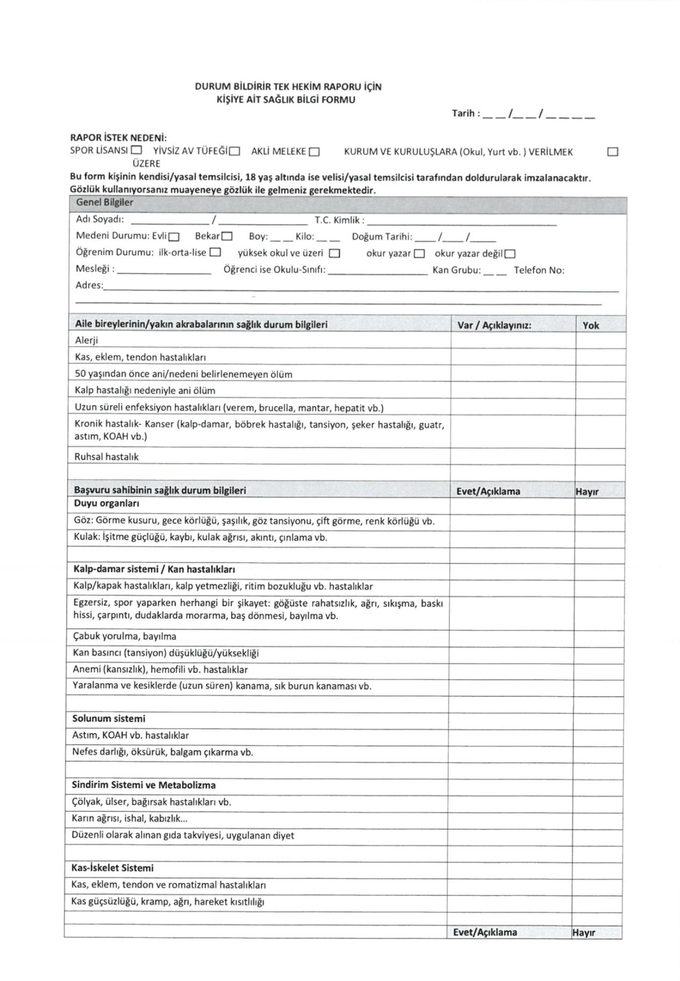
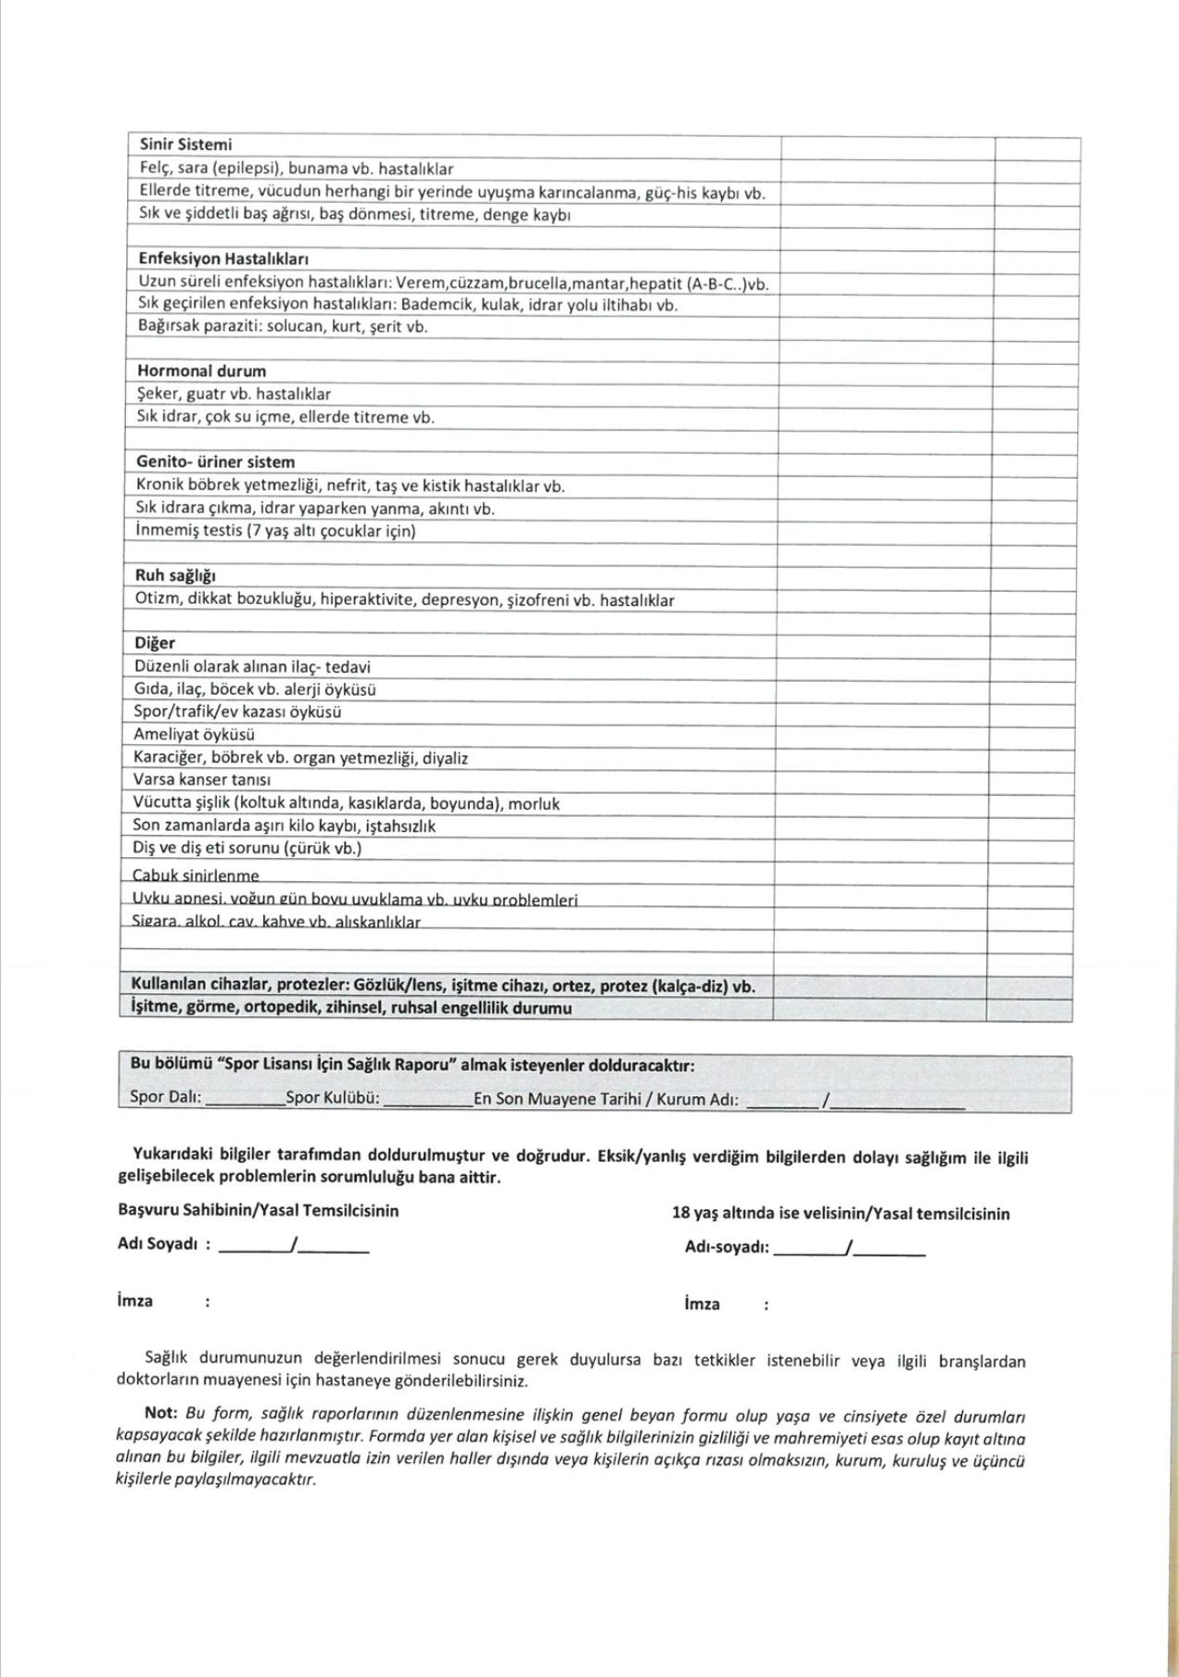
ĶİŞİYE AİT SAĞLIK BİLGİ FORMU :
EK : 6

Slide 101
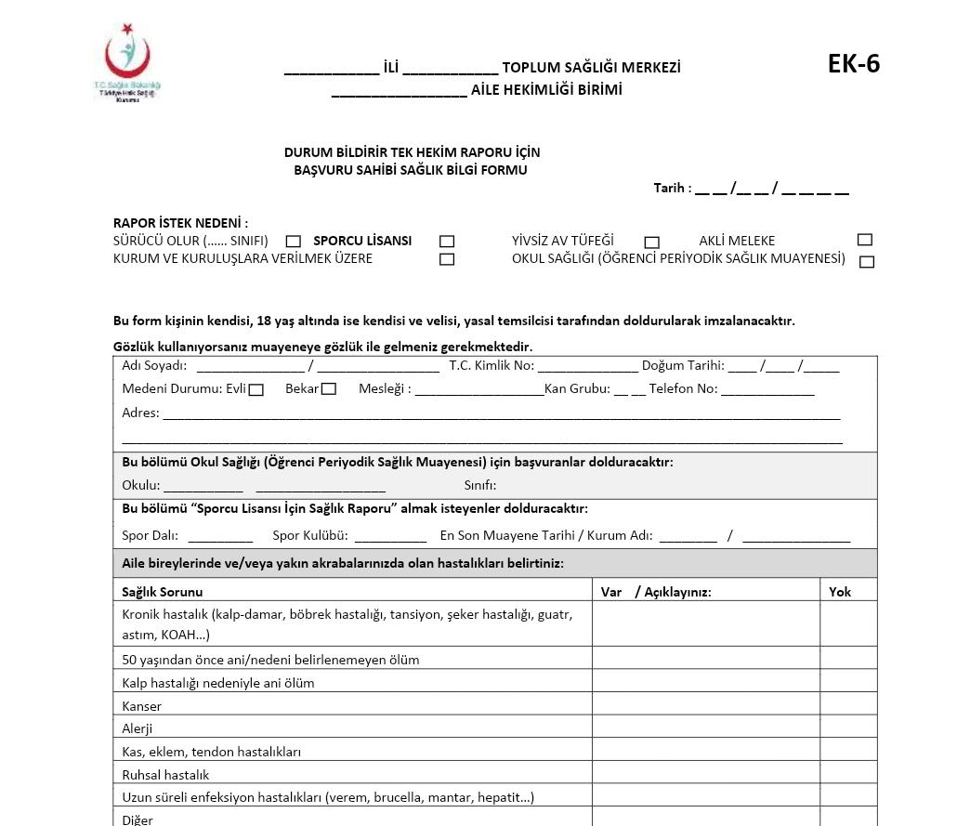

Slide 102
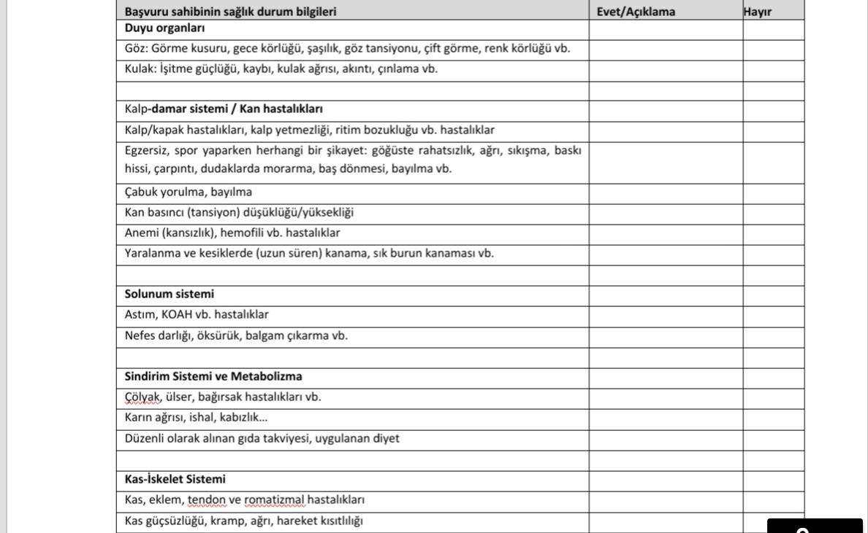

Slide 103
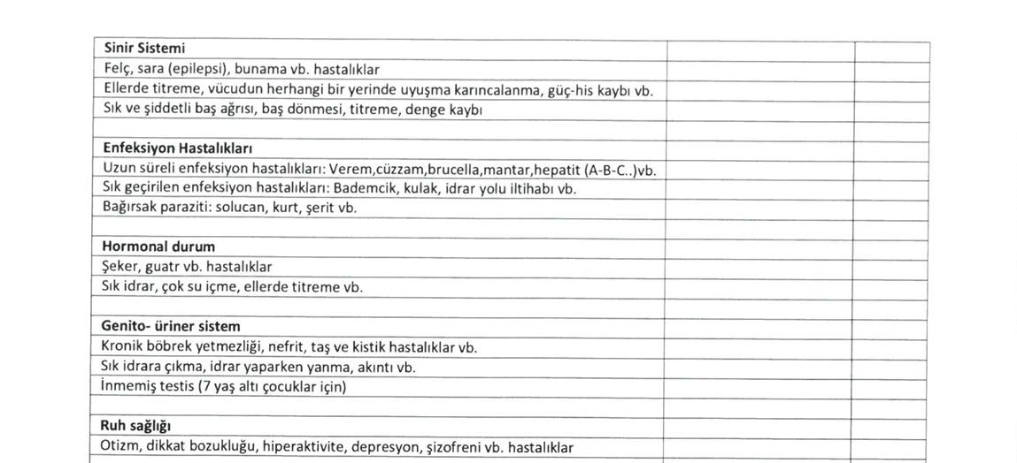

Slide 104
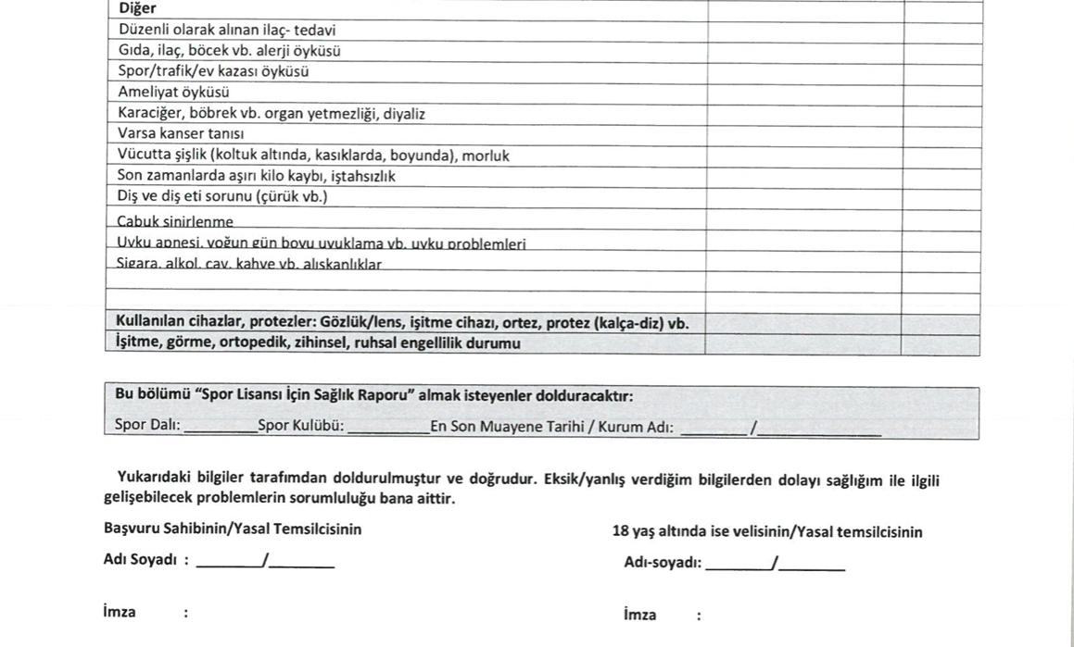

Slide 105
2. FİZİK MUAYENE:
Spora katılım öncesi muayenede ikinci aşamayı “fiziksel muayene” oluşturur
Boy (cm)
Ağırlık (kg)
Vücut Kitle İndeksi (VKİ)
Kan Basıncı (mmHg)
Nabız (atım/dk)
Genel Görünüm

Slide 106
Saçlı Deri/Deri: Mantar enfeksiyonları başta olmak üzere deri ve tırnak birlikte değerlendirilmeli, güneşe maruz kalan bölgeler ayrıca değerlendirilmelidir. (Egzama, mantar, siğil, uçuk)
(döküntü, pigmentasyon, diğer bulgular):
Kulak-Burun-Boğaz: Şekil bozukluğu, deviasyon, tonsiller, ağız hijyeni değerlendirilmelidir.
Gözler: Görme keskinliği, göze ait enfeksiyonlar değerlendirilmelidir. (retina dekolmanı mutlaka sorgulanmalıdır)
Boyun: (tortikollis ve hareket kısıtlılığı değerlendirilmelidir)

Slide 107
Kardiyolojik:
Oksültasyon: (ek ses, ritim, üfürüm) (2/6 ve üzeri üfürüm varsa kardiyolojiye sevk )
Periferik nabızlar (radial, femoral, diğer):
Varikozite: (ekstremiteler, gövde, boyun)

Slide 108
Solunum Sistemi:
Göğüs................ : asimetri, pectus carinatum-excavatum
Oskültasyon....... : ral, roncüs, whezing
Torasik vibrasyon.:

Slide 109
Sindirim Sistemi : (organomegali, kitle):
Kas-iskelet Sistemi: 2 dakikalık kas iskelet sistemi muayenesi yapılmalıdır.(Şekil-1)
Sporcunun öyküsü ışığında gerekli görülür ise ilgili ürogenital,
nörolojik
psikiyatrik :

Slide 110
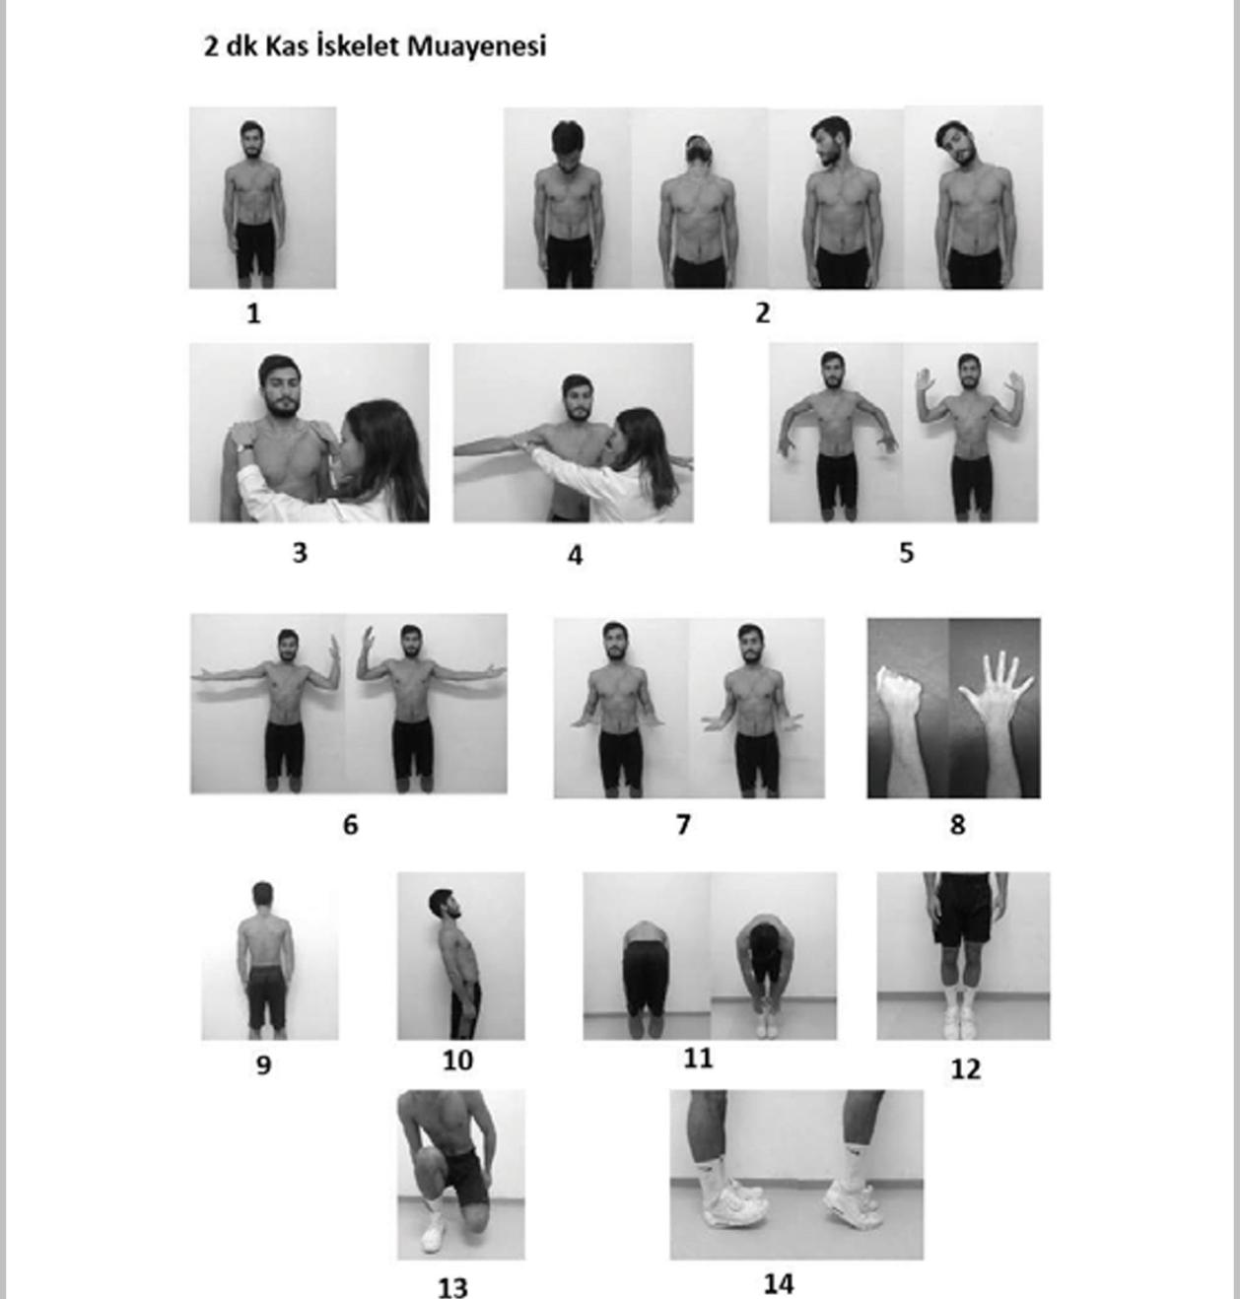

Slide 111
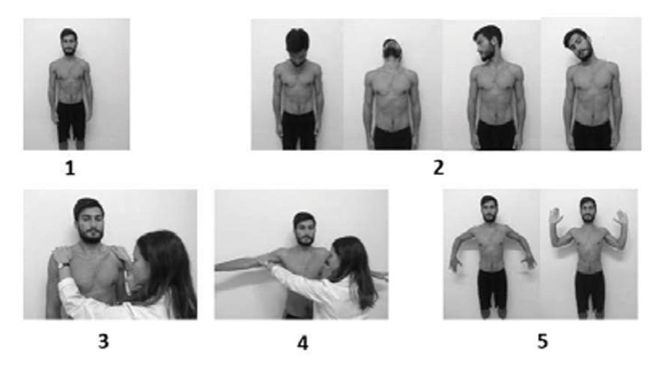
Sporcu ayakta yüzü doktora dönük durur vaziyette iken inspeksiyon (gövde ve üst ekstremite simetrisi)
Servikal fleksiyon, ekstansiyon, rotasyon ve lateral fleksiyonu (eklem hareket açıklığı)
Dirence karşı omuz muayenesi (trapez kuvveti),
Dirence karşı omuz abdüksiyonu (deltoid kuvveti)
Omuz internal ve eksternal rotasyonu (eklem hareket açıklığı, glenohumeral eklem)

Slide 112
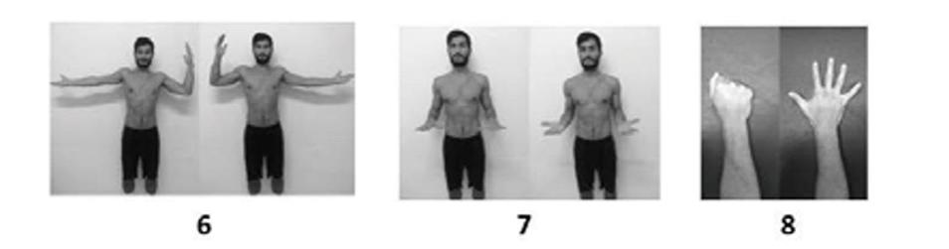
6 - Dirsek ekstansiyon ve fleksiyonu (eklem hareket açıklığı, dirsek)
7 - Dirsek pronasyon ve supinasyonu (eklem hareket açıklığı, dirsek ve el bileği)
8 - Yumruk yapma ve açma (eklem hareket açıklığı, el ve parmaklar)

Slide 113
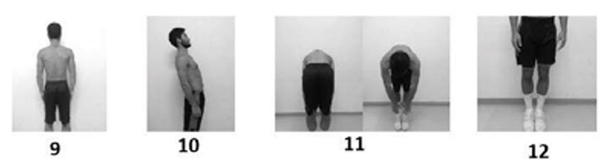
9 - Sporcunun arkası doktora dönük durur vaziyette iken inspeksiyon : (gövde ve
üst ekstremite simetrisi)
10 - Omurga ekstansiyonu : (spondilolizis, spondilolistezis)
11 - Doktora önü ve arkası dönük vaziyette iken omurga fleksiyonu :
(torasik ve lomber vertebra eklem hareket açıklığı, spinal kıvrım, hamstring esnekliği)
12 - Alt ekstremite inspeksiyonu : (dizilim, simetri)

Slide 114
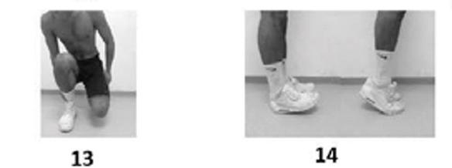
13. 4 adım ‘’Ördek Yürüyüşü’’
(kalça-diz-ayak bileği hareket açıklığı, kuvvet, denge)
14. Ayak parmakları ve topuklar üzerinde durma
(baldır simetrisi, kuvvet, denge)

Slide 115
3. TETKİKLER:
EKG :
spora katılım raporu verilecek kişilerin tamamında 12 derivasyonlu EKG’nin yılda bir kez çekilmesi uygun görülmektedir.

Slide 116
NORMAL EKG BULGULARI :
Artmış QRS voltajı
İnkomplet dal bloğu
Erken repolarizasyon/ST segment elevayonu
V1-V4 ‘te ST elevayonu takip eden T dalgası inversiyonu
< 16 yaş , V1- V3 ‘ te T dalgası inversiyonu
Sinüs bradikardisi /aritmisi
Atopik atrial veya kavşak ritm
1. Derece AV blok
Moritz tıp 1, 2. derece AV blok

Slide 117
SINIRDA EKG BULGULARI :
2 tanesi ( veya daha fazlası ) varsa veya
1 tanesi + aile öyküsü pozitifi ise sevk
Sol veya sağ aks deviasyonu
Sol veya sağ atrial genişleme
Komplet dal bloğu

Slide 118
ANORMAL EKG BULGULARI :
( sevk edilir )
Brugada tıp 1 paterni
Belirgin sinüs bradikardisi <30 atma/dk
PR aralığı > 400 ms
Mobitz tip 2 derece AV blok
3.Derece AV blok
> 2 prematür ventriküler atım
Atrial taşiritmiler
Ventriküler aritmiler
T dalgası inversiyonu
ST segment depresyonu
Patolojik QT dalgaları
Komplet sol dal bloğu
QRS > 140 ms
Epsilon dalgası
Venrüler preeksitasyon
Uzamış QT aralığı

Slide 119
EKG’ye ek olarak, öykü ve muayene bulgularına göre hekim tarafından gerekli görüldüğünde şu tetkikler istenebilir:
Laboratuvar:
•Rutin biyokimya : Açlık kan şekeri, Lipit profili, Karaciğer fonksiyon testleri,
Böbrek fonksiyon testleri, Elektrolitler
•Tam kan sayımı,
•Demir parametreleri
•Tam idrar tetkiki,
•Seroloji HBsAg, AntiHBs vb.
•Radyolojik görüntüleme: PA Akciğer grafisi, Yaralanma öyküsü olan bölgenin (direkt grafi)

Slide 120
Sigaranın bıraktırılması, koruyucu sağlık hizmetleri açısından kişinin spor ile birlikte yaşam değişikliği yapmasının sağlanması fırsat olarak değerlendirilmelidir.

Slide 121
Özellikle ergenlik döneminde yapılan diyetlerin, kullanılan protein tabletlerinin yan etkileri konusunda bilgilendirme yapılması, ileri yaş döneminde kullanılan ilaçların ve zorunlu diyetin gözden geçirilmesi, hipoglisemi ataklarının sorgulanması güvenli egzersize katılımı sağlayacaktır.

Slide 122
Geçirilmiş bir spor yaralanması yenileyen yaralanmalar için en büyük risk faktörüdür. Özellikle ayak bileği burkulmaları, diz ligament yaralanmaları, kas zorlanmaları ve tendon yaralanmalarının tekrarlama riski yüksektir.
Akut yaralanmalar hızın, düşme ve çarpma riskinin yüksek olduğu spor dallarında daha çok görülür.
Aşırı kullanım yaralanmaları ise tekrarlayıcı hareketler içeren spor dalları ile teknik özellikleri yüksek dallarda (örn: tenis, cirit atma, yüksek atlama) görülmektedir.

Slide 123
Splenomegali, hepatomegali, tek böbrek tanısı alan bireyler temas/çarpışma (basketbol, futbol, güreş, buz hokeyi, Amerikan futbolu, boks) yapamaz.

Slide 124
Kardit tanısı alan bireylere tüm sporlar yasaktır.
Ailede veya 1. Derece akrabalarında ani ölüm öyküsü olanların
Hipertrofik Kardiyomiyopati ve Aritmojenik Sağ Ventrikül Displazisi açısından değerlendirme için Kardiyoloji Uzmanına sevk edilmesi gerekir.

Slide 125
Düzenli antrenman yapan ve yarışmalara katılan bireylerde kendi yaşıtlarına göre 3 kat daha fazla ani ölüm riski olmasının nedeni spora katılım değil, çoğunlukla altta yatan sessiz kardiyovasküler sorunun yoğun antrenmanlar nedeniyle aritmiye yol açmasıdır.
Bu sorular bize kardiyomiyopatiler ve koroner arter anomalileri açısından ipucu vermektedir.

Slide 126
Fiziksel muayenede Marfan sendromu araştırılmalıdır. Marfan sendromu şüphesi, anormal 2.kalp sesinin varlığı, kardiyak üfürümler, düzensiz kalp ritmi, her iki koldan ölçülen kan basıncının 140/90 üzerinde olması, femoral nabızların alınamaması, uzun QT sendromu saptanması durumunda mutlaka kardiyoloji konsültasyonu istenmelidir.

Slide 127
Antrenman sırasında çabuk yorulduğunu söyleyen,
pectus excavatus gibi anatomik göğüs deformitesi saptanan kişiler göğüs hastalıkları uzmanına sevk edilmelidir.
Kronik alt ya da üst solunum yolu hastalıkları öyküsü veren kişiler oskültasyon ve perküsyon muayenesi ile birlikte değerlendirilerek göğüs hastalıkları uzmanına sevk edilmelidir

Slide 128
Kontrol altında olmayan epilepsi hastaları temas/ çarpışma sporları yapamaz.
Epilepsi atakları bildiren kişilerden mutlaka nöroloji konsültasyonu istenmelidir.

Slide 129
Atlantoaksiyel instabilite saptanan kişiler temas/sınırlı temas sporları yanında sınırlı temas grubu sporları (beyzbol, bisiklet, atlı sporlar, voleybol, hentbol, dalma, kayak, yüzmede kelebek ve atlama) yapamaz.

Slide 130
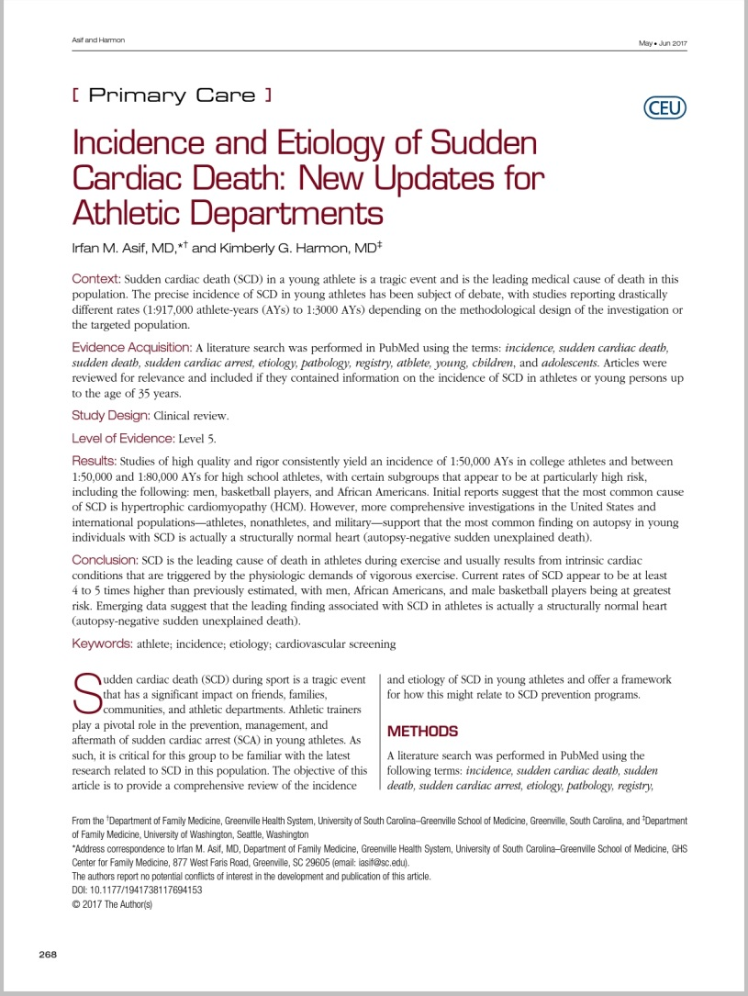
Ani Kardiyak Ölüm İnsidansı ve Etiyolojisi: Atletik Departmanlar İçin Yeni Güncellemeler
İlk raporlar, SCD'nin en yaygın nedeninin
hipertrofik kardiyomiyopati (HCM) olduğunu göstermektedir. Bununla birlikte, Amerika Birleşik Devletleri'ndeki daha kapsamlı araştırmalar ve uluslararası popülasyonlar - sporcular, atletler ve askeri - SCD olan genç bireylerde otopside en yaygın bulgunun aslında yapısal olarak normal bir kalp
(otopsi negatif ani açıklanamayan ölüm) olduğunu desteklemektedir.
‘’ HARMON , Kimberly G., al. Incidence and etiology of sudden cardiac artest and death in high school athletes in the United States. In: Mayo Clinic Proceedings. Elsevier, 2016. p. 1493 – 1502 . ‘’

Slide 131
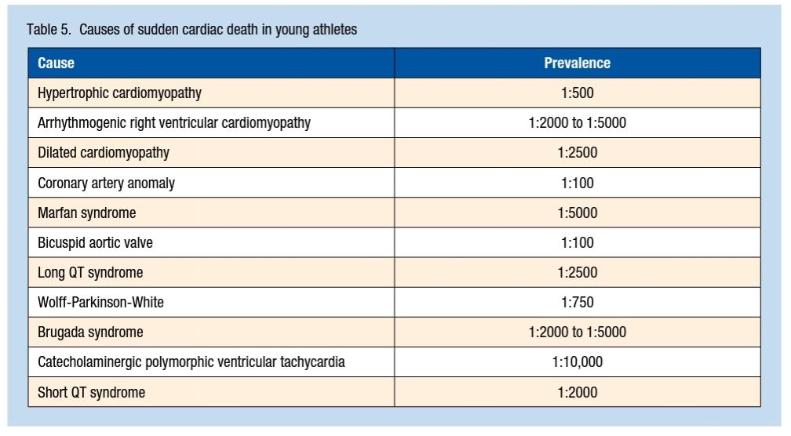
‘’ HARMON , Kimberly G., al. Incidence and etiology of sudden cardiac artest and death in high school athletes in the United States. In: Mayo Clinic Proceedings. Elsevier, 2016. p. 1493 – 1502 . ‘’

Slide 132
e-Sporcu Raporu Bileşeni Kullanımı
e-Sporcu Raporu Bileşeni, vatandaşların spora katılım için muayene olmalarını, kayıtlı oldukları aile hekimlerine veya uzman hekimlere müracaat ederek sağlık muayenelerinin gerçekleştirilmesine imkân sağlamaktadır.
Aile hekimi giriş sayfasına erapor.saglik.gov.tr/AthleteWeb/Athlete/CreateReportFamilyDoctor?Authorization=token adresinden ulaşılmaktadır.

Slide 133
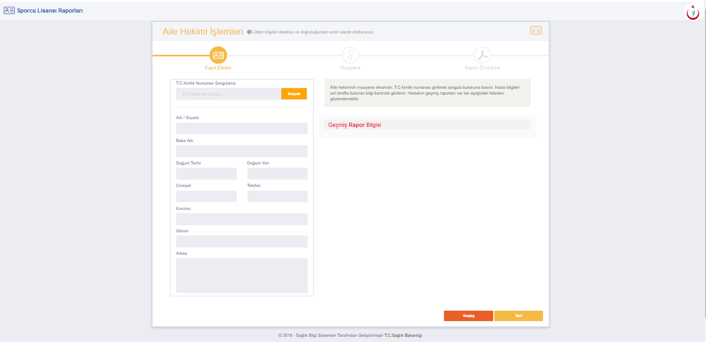
Kayıt Ekranı
T.C. Kimlik Numarası girilerek Sorgula butonuna basılır
Vatandaşa ait geçmiş raporlar var ise Geçmiş Rapor Bilgisi alanında listelenir.

Slide 134
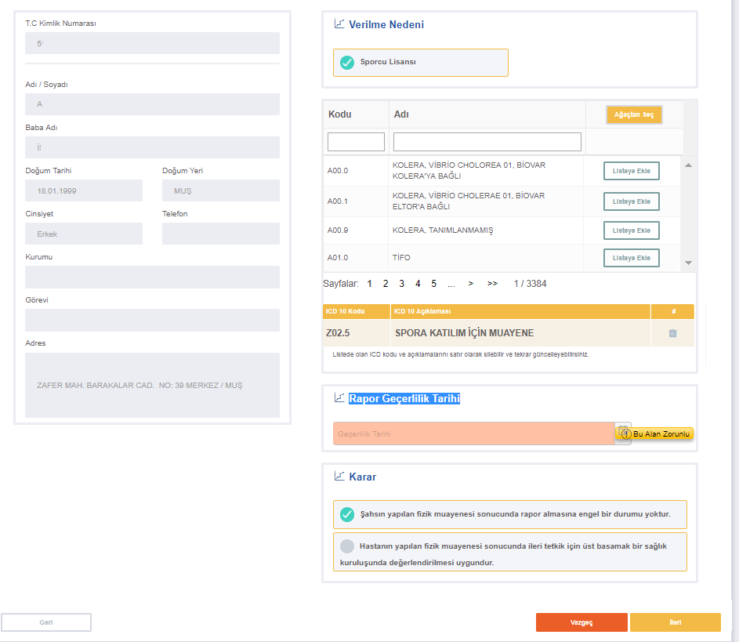
b) Muayene
Başvuru sahibinin var ise tanıları seçilir. İlgili tanıların ICD-10 kodu girilir, girilen tanılara ait açıklamalar sistem tarafından otomatik olarak ekranda görüntülenmektedir.
Z02.6 Spora Katılım için muayene seçeneği seçilmelidir. Rapor Geçerlilik Tarihi belirlenmelidir. Karar bölümünde; iki seçenek mevcuttur.
Şahsın yapılan fiziki muayenesi sonucunda rapor almasına engel bir durum yoktur; bu seçenek seçilir ise Rapor Ön izleme ekranına geçilir.

Slide 135
Hastanın yapılan fizik muayenesi sonucunda ileri tetkik için üst basamak bir sağlık kuruluşunda değerlendirilmesi uygundur seçilir ise başvuru sahibinin bağlı olduğu aile hekimin olduğu il veya ilçe sınırları içerisindeki hastaneye sevk edilir. Hastaneye sevk edilen kişi ilgili hastaneye muayene için başvurduğunda kendisini aile hekiminin sevk ettiğini beyan ettiğinde Tek hekime muayene olabilir.

Slide 136
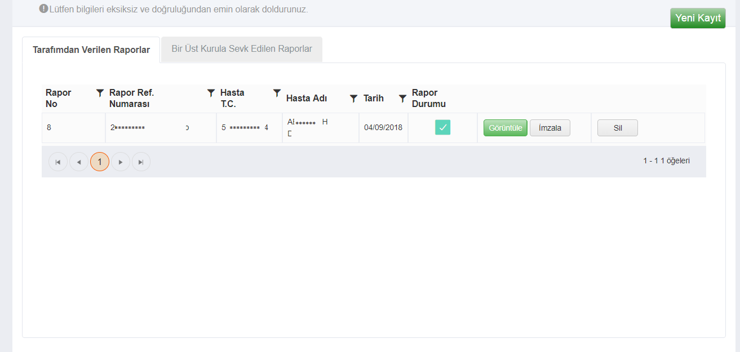
C ) Doktor Rapor Listeleme Ekranı
Hekim tarafından hastaya verilen rapor Görüntüle butonuna basılarak listelenir ve İmzala butonuna basılarak rapor imzalanır.
Şekil 2 Tarafımdan Verilen Raporlar Sayfası

Slide 137
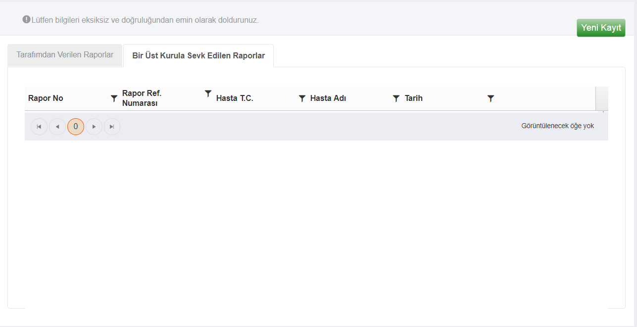
d) Bir Üst Kurula Sevk Edilen Raporlar Sayfası
Hekim tarafından bir üst kurula sevk edilen raporlar listelenir. Raporu imzalamak için İmzala butonuna basılır.
Şekil 3 Bir Üst Kurula Sevk Edilen Raporlar Sayfası

Slide 138
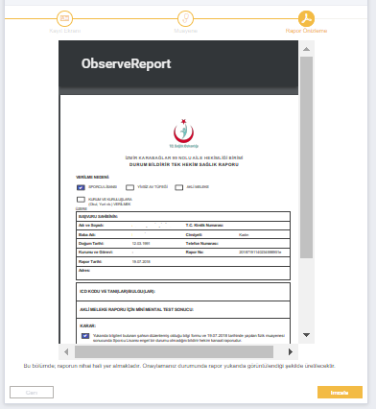
e) Rapor Ön izleme

Slide 139
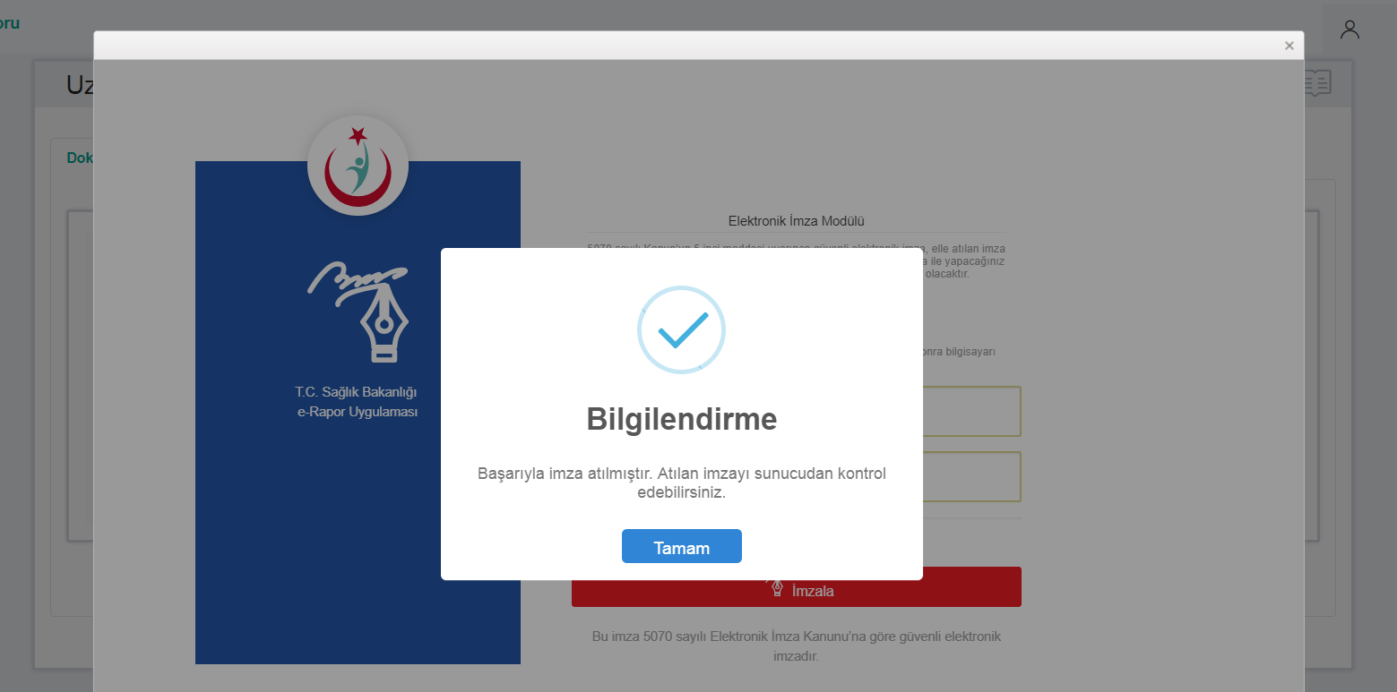
f) e-İmza

Slide 140
Lütfen tarayıcı olarak chrome veya firefox tarayıcıları kullanınız, explorer tarayıcı uygulamanın performanslı ve etkin çalışmasına olumsuz etki edebilir. Uygulamada kullanılacak olan e-İmza sürümünün güncel olduğundan emin olunuz. e-İmza Uygulaması yeni kurulum veya güncel sürüm için https://giris.saglik.gov.tr/Download.aspx adresinden Sağlık Bakanlığı Personel sürümünü indirip bilgisayarınıza yüklemeniz gerekmektedir. Kurulumun ardından tarayıcı geçmişinizi silmeniz ve bilgisayarınızı yeniden başlatmanız önerilir. HBYS uygulaması da dâhil e-İmzanızı kullanan diğer uygulamaları kapatmanızı öneririz. e-İmza uygulamasını bilgisayarınıza aşağıdaki adımları takip ederek kurabilirsiniz.

Slide 141
https://giris.saglik.gov.tr/Download.aspx adresinden e-İmza Uygulaması İndir kısmında yer alan indirme butonuna tıklanır ve Şekil ’de yer alan e-İmza Uygulaması indirme adresine ulaşılır.

Slide 142
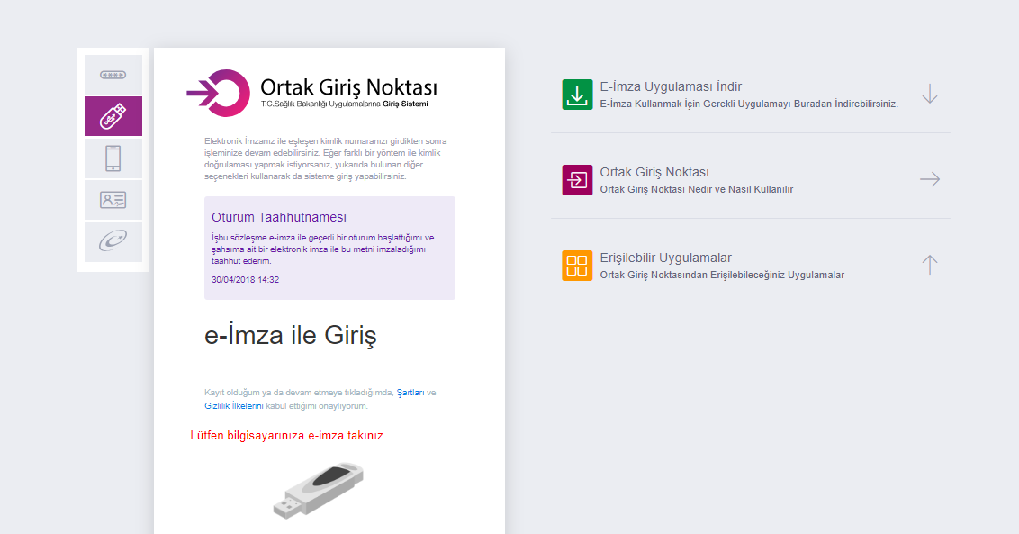

Şekil 6 e-İmza Uygulması İndir

Slide 143
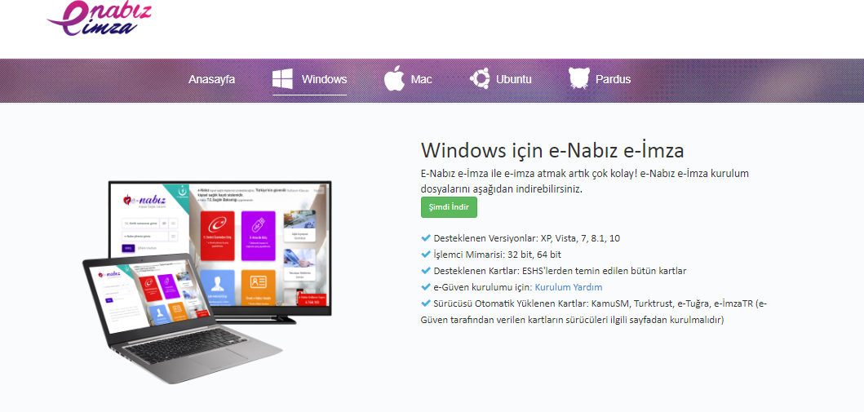

Şekil 7 e-İmza Şimdi İndir

Slide 144
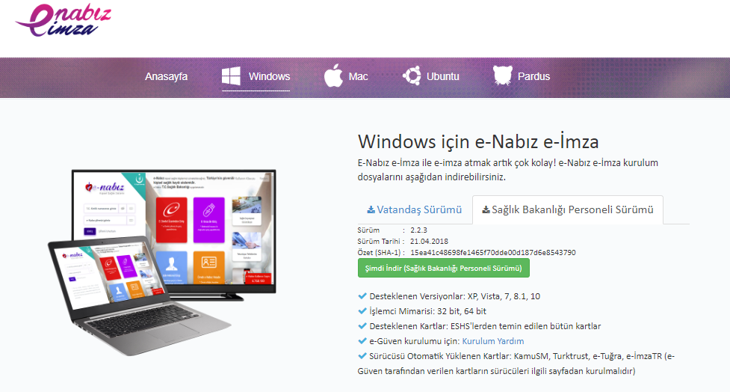

Şekil 8 e-İmza Şimdi İndir

Slide 145
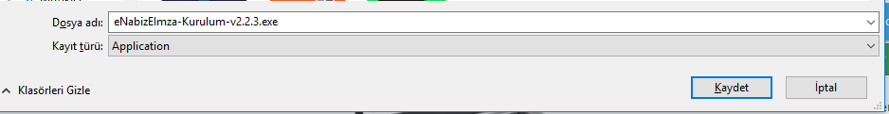
Şekil 9 e-İmza Kurulum

Slide 146
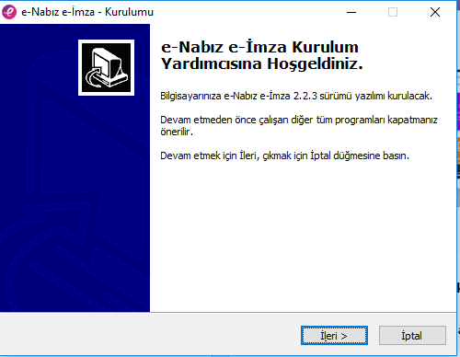
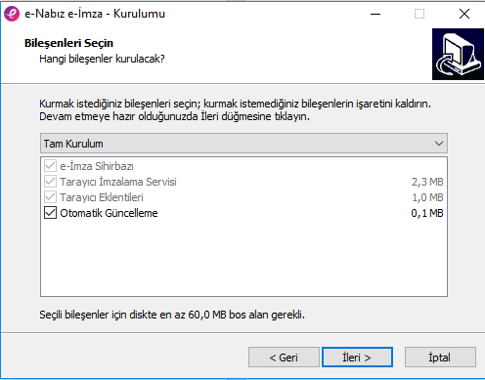
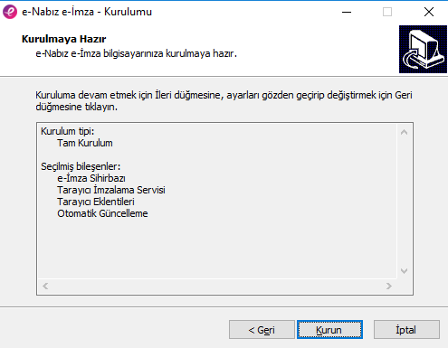
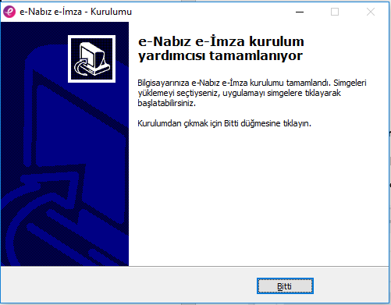
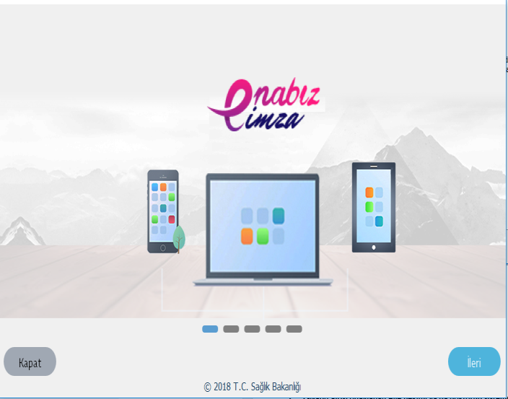
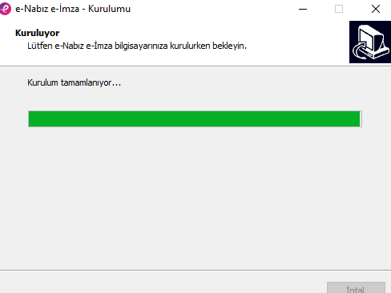

Slide 147
KAYNAKLAR
1 - 30.09.2019 tarih ve 23642684-010.04-1618 sayılı Makam Olur’u ile aynı tarihte yürürlüğe konulan; SAĞLIK RAPORLARI USUL VE ESASLARI HAKKINDA YÖNERGE
2 - 07.12.2001 tarihli ve 24606 sayılı Resmi Gazetede yayımlanarak yürürlüğe giren “Sporcu Lisans, Tescil, Vize ve Transfer Yönetmeliği”
3 - Birinci Basamak Sağlık Hizmetlerinde Spora Katılım Belgesi Hazırlama Rehberi
Yayına Hazırlayanlar: Dr. Filiz Ünal Dr. Yaşar Ulutaş , ISBN 978-605-9665-26-1 Ocak 2018, Ankara Türk Tabipleri Birliği Yayınları
4 - T.C. SAĞLIK BAKANLIĞI SAĞLIK BİLGİ SİSTEMLERİ GENEL MÜDÜRLÜĞÜ
e-RAPOR / e- SPORCU RAPORU AİLE HEKİMİKULLANICI KILAVUZU YZL-SB-TK-03
04.09.2018 Sürüm 1.1

